Slide 1

^{AZ EMBERI MÉLTÓSÁG FOGALMÁNAK}
^{JELENTŐSÉGE ÉS PROBLÉMÁI}
Az emberi méltóság filozófiája
Hankovszky Tamás
egyetemi docens

Slide 2
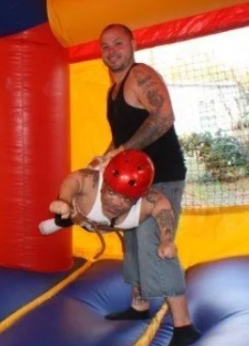
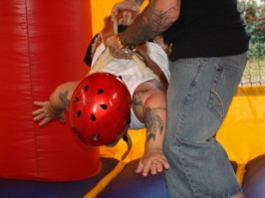
A törpedobás

Slide 3
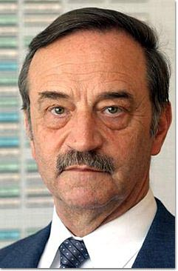
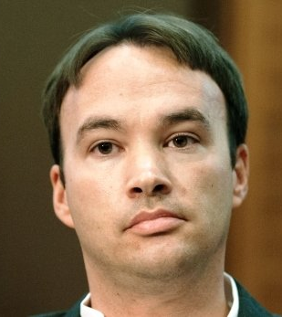
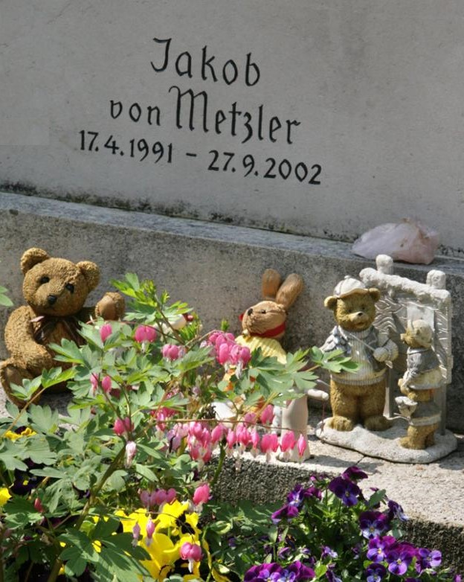
A Metzler-ügy
Wolfgang Daschner Magnus Gäfgen Jakob von Metzler

Slide 4
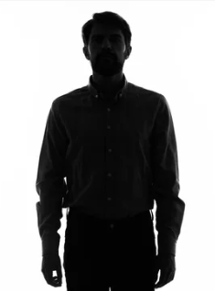
A Metzler-ügy
Wolfgang Daschner Magnus Gäfgen Jakob von Metzler

Slide 5
A Metzler-ügy
Wolfgang Daschner Magnus Gäfgen Jakob von Metzler

Slide 6
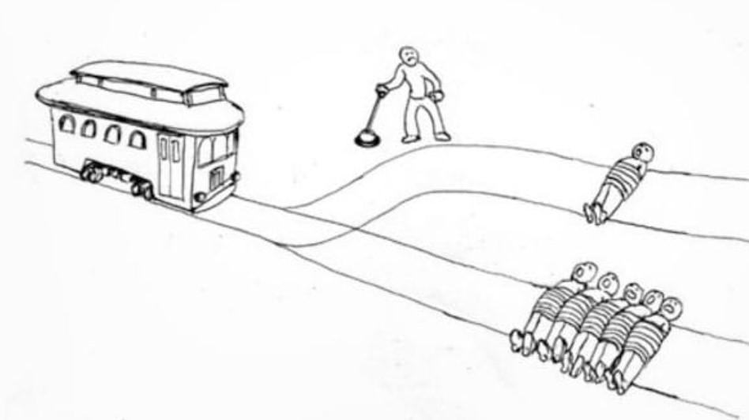
A villamosdilemma - 1. szcenárió

Slide 7
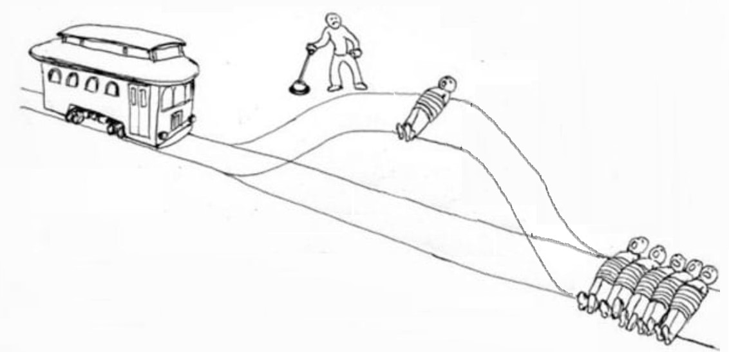
A villamosdilemma - 2. szcenárió

Slide 8
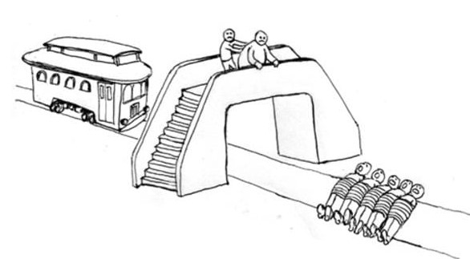
A villamosdilemma - 3. szcenárió

Slide 9
Nagy tekintélyű nyilatkozatok tanúsága az emberi méltóságról 1.
„Tekintettel arra, hogy az emberiség családja minden egyes tagja méltóságának, valamint egyenlő és elidegeníthetetlen jogainak elismerése alkotja a szabadság, az igazság és a béke alapját a világon, a közgyűlés kinyilvánítja az emberi jogok egyetemleges nyilatkozatát.
(1) Minden emberi lény szabadon születik és egyenlő méltósága és joga van.”
(Az Emberi Jogok Egyetemes Nyilatkozata, 1948)
„Az emberi méltóság sérthetetlen. Tiszteletben kell tartani, és védelmezni kell.”
Itt jogok és tilalmak felsorolása következik: az élethez, a testi és szellemi sérthetetlenséghez való jog, majd a kínzás, a megalázó bánásmód és a rabszolgaság tilalma.
(Európai Unió Alapjogi Chartája, 2000)

Slide 10
Nagy tekintélyű nyilatkozatok tanúsága az emberi méltóságról 2.
„(1) Az emberi méltóság sérthetetlen. Annak tisztelete és védelmezése kötelező minden állami hatalom számára.
(2) A német nép ezért elismeri, hogy a sérthetetlen és elidegeníthetetlen emberi jogok képezik az alapját a világon minden emberi közösségnek, békének és igazságosságnak.”
(A Német Szövetségi Köztársaság Alaptörvénye, 1949)
„Valljuk, hogy az emberi lét alapja az emberi méltóság.”
„Az emberi méltóság sérthetetlen. Minden embernek joga van az élethez és az emberi méltósághoz.”
(Magyarország Alaptörvénye, 2012)

Slide 11
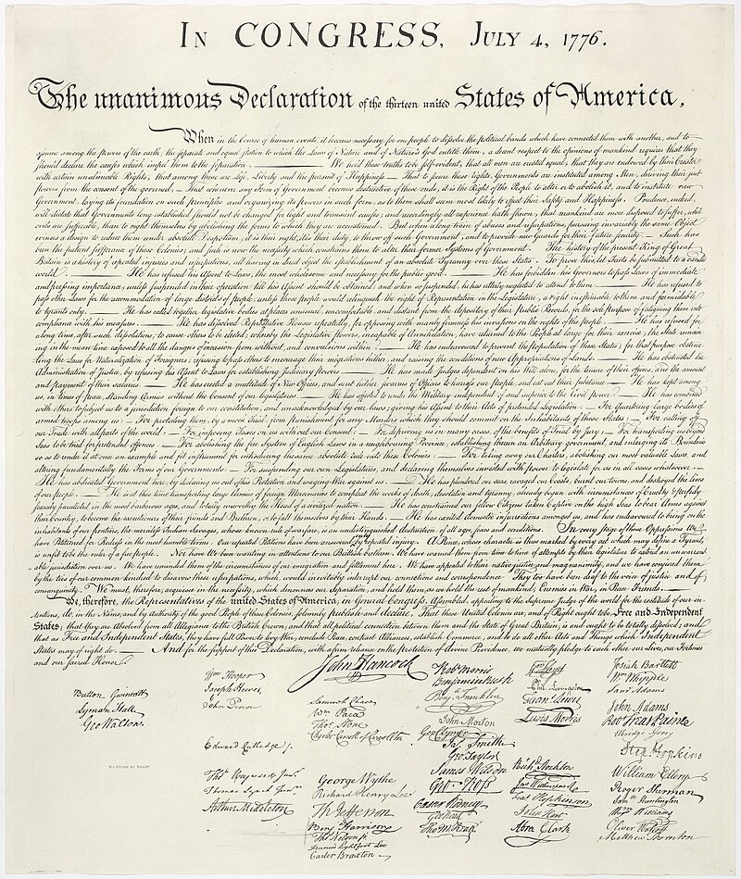
Az Amerikai Egyesült Államok függetlenségi nyilatkozata, 1776
Magától értetődőnek tartjuk azokat az igazságokat, hogy minden ember egyenlőként teremtetett, az embert teremtője olyan elidegeníthetetlen jogokkal ruházta fel, amelyekről le nem mondhat, s ezek közé a jogok közé tartozik a jog az élethez és a szabadsághoz, valamint a jog a boldogságra való törekvésre.
Ezeknek a jogoknak a biztosítására az emberek kormányzatokat létesítenek, amelyeknek törvényes hatalma a kormányzottak beleegyezésén nyugszik.

Slide 12
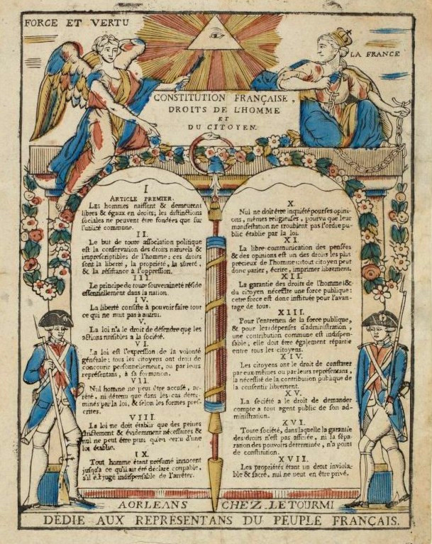
Az Emberi és Polgári Jogok Nyilatkozata, 1789
A francia nép Nemzetgyűlésben összeült képviselői... a Legfelsőbb Lény jelenlétében és oltalma alatt ezennel elismeri és kinyilatkoztatja az ember és a polgár alább következő jogait.
I. Minden ember szabadnak és jogokban egyenlőnek születik és marad; a társadalmi különbségek csakis
a közösség szempontjából való hasznosságon alapulnak.
II. Minden politikai társulás célja az ember természetes és elévülhetetlen jogainak megőrzése. E jogok: a szabadság, a tulajdon, a biztonság s az elnyomással szemben való ellenállás.

Slide 13
I. Az emberi méltóság doktrínájának három axiómája (dogmája)
- Minden embernek van méltósága.
- Méltóság tekintetében az emberek között nincs különbség.
- Az emberi méltóságot nem lehet elvenni vagy elveszíteni, eljátszani.
Összegezve: Az emberi méltóság az ember mivoltból, nem pedig személyes tulajdonságainkból fakad.
Probléma
1. Vitatott, hogy mi az az emberben, ami a méltóságot hordozza. Van-e bármi, ami minden emberben közös?
2. Úgy tűnik, hogy vannak, aki mégiscsak elveszítik a méltóságukat, és emberhez méltatlanul viselkednek.

Slide 14
II. Az emberi méltóság következményei
Az emberi méltóság sérthetetlen, ezért követelményeket támaszt:
jogok és kötelességek vezethetők le belőle.
Probléma
3. Vitatott, hogy pontosan milyen jogok és kötelességek származnak belőle.
4. Ha tény, hogy az emberi méltóság sérthetetlen (nem lehet megsérteni), akkor miért kell védeni? Ha nem tény, hanem norma (nem szabad megsérteni), akkor milyen tényeken vagy eredendőbb normákon alapul?
Az emberi méltóság sérelmének szokás tekinteni valakinek
– a dehumanizálását,
– az instrumentalizálását,
– a kiszolgáltatott helyzetével való visszaélést,
– a megalázását, a vele szembeni súlyos sértést.

Slide 15
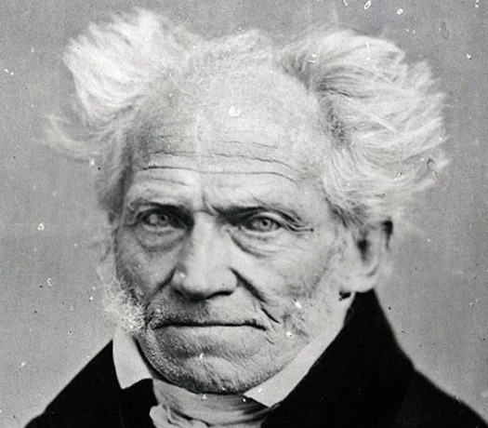
Az emberiméltóság-szkepticizmus egy korai példája
„Amióta Kant egyszer kiejtette a száján,
hogy az ember méltósága, ez a kifejezés
azoknak a tanácstalan és gondolattalan
moralistáknak a jelszava lett, akik a
valódi morál hiányát az ember
méltósága imponáló kifejezés mögé
rejtették, okosan ügyelve arra, hogy
olvasójuk örömmel lássa magát ezzel
a méltósággal felruházva, és így
elégedett legyen.”
(Schopenhauer: Preisschrift über die Grundlage der Moral)

Slide 16
Ismétlés
Jóllehet az emberi jogok doktrínáját a 17–18. században rá való hivatkozás nélkül fogalmazták meg, az emberi méltóság fogalma az utóbbi 75 évben a jogrend, majd a közgondolkodás, újabban pedig a teológia meghatározó elemévé is vált.
Az emberi méltósággal kapcsolatban általában három erős állítást fogadunk el, bár néha túlzónak érezzük őket, mert a tapasztalat mintha ellentmondana nekik.
Minden embernek van méltósága.
Méltóság tekintetében az emberek között nincs különbség.
Az emberi méltóságot nem lehet elvenni, elveszíteni vagy eljátszani.
Az emberi méltóság gyakorlati követelményeket támaszt, de vitatott, hogy milyen jogok és kötelességek származnak belőle.
Az emberi méltóság alapjai túlságosan homályosak kultúránkban játszott szerepéhez, a belőle levezetett normák szigorához és ahhoz a teoretikus súlyhoz képest, amelyet visel.

Slide 17
A filozófia hat jellemzője
Elsősorban a legáltalánosabb, legmélyebb kérdéseket kutatja. Egykori tárgyai közül ma már sok mindent a belőle kinőtt tudományok vizsgálnak.
A filozófiának nincsenek konszenzuális eredményei.
A filozófia sokszínű. Folyton változik az a szellemi horizont, amelyben kérdéseire választ keres. Folyton változnak azok az alapmeggyőződések, amelyekből kiindul.
Autonómiára törekszik a teológiával és a tudományokkal szemben, nem a hitre vagy a tapasztalatra támaszkodik, hanem a természetes ész fényénél vizsgálódik.
Születése óta jellemzi az egység keresése: „filozófiainak csak az a nézet nevezhető, amely a tapasztalat adott sokféleségét egyetlen közös alapelv egységére vezeti vissza, másfelől pedig ebből az egységből kimerítően megmagyarázza és levezeti ama sokféleséget.” (Fichte)

Slide 18
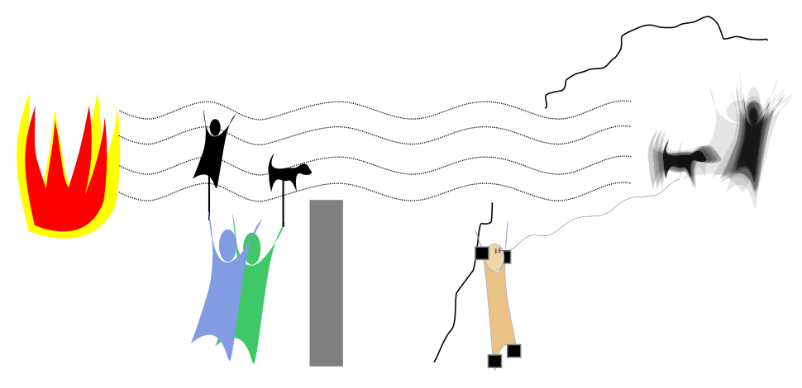
A filozófia hat jellemzője
A filozófia a köznapi tudat korrekciója.
Platón (Kr. e. 427–347)
Barlanghasonlat

Slide 19
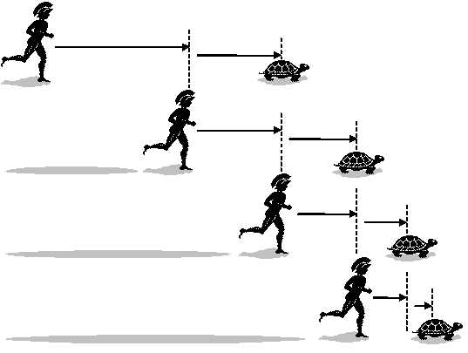
Zénón (Kr. e. 488–430): Akhilleusz és a teknős

Slide 20
^{EGY FOGALOM SZÜLETÉSE}
Marcus Tullius Cicero (Kr. e. 106–43)
Az emberi méltóság filozófiája
Hankovszky Tamás
egyetemi docens

Slide 21
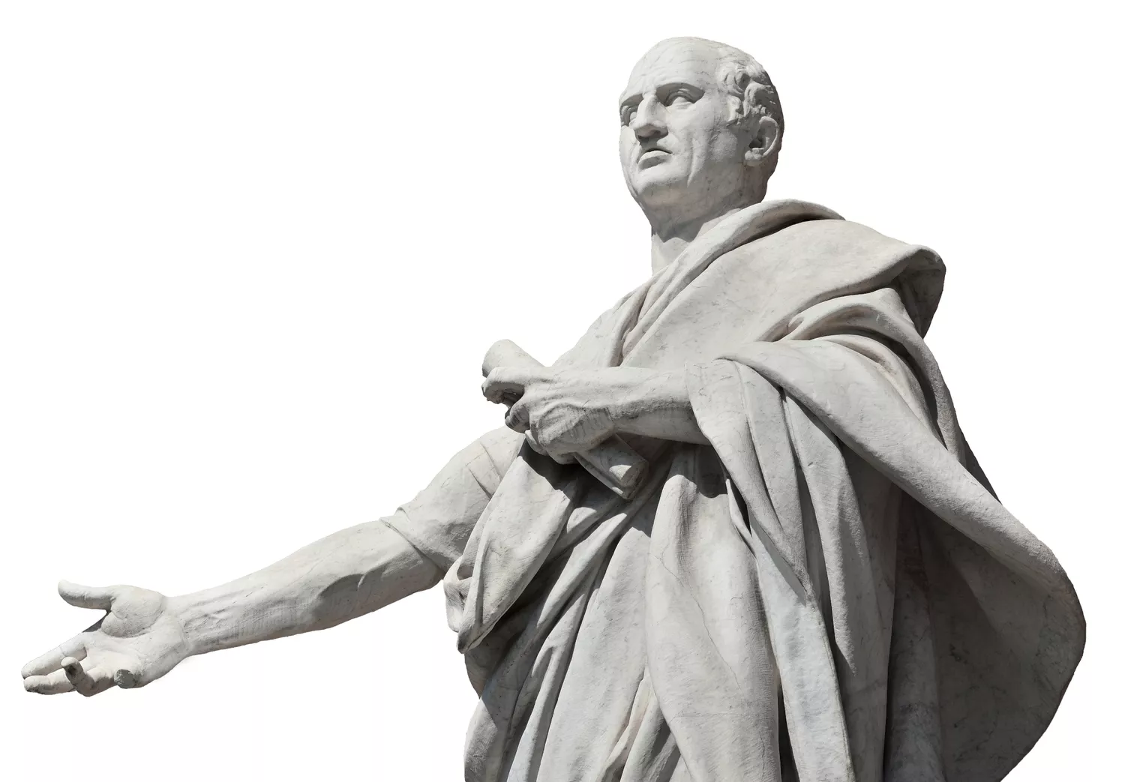
Cicero: A kötelességekről
„Ha a kötelesség kérdése általában felvetődik, jó, ha szem előtt tartjuk, hogy az emberi természet mennyire fölötte áll a barmoknak és a többi állatnak. Azok csak a gyönyört érzékelik, és minden igyekezetükkel arra törekszenek. Az emberi ész azonban gyarapodik a tanulással és a gondolkodással, mindig kutat vagy tesz valamit, a látás és a hallás öröme vezeti.”

Slide 22
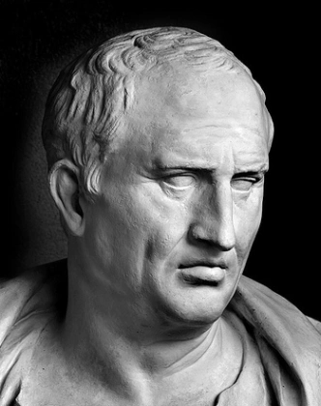
„Még ha valakiben több hajlam is van a gyönyörre, de nem az állatok közül való
– akadnak ugyanis olyanok, akik csak névleg és nem ténylegesen emberek –,
szeméremből eltitkolja kéjvágyát, amely elfogja. Ebből megállapítható, hogy a testi élvezet nem méltó az ember felsőbbrendűségéhez, meg kell vetnünk és vissza kell utasítanunk. Ha pedig valaki hódol a szenvedélynek, gondosan tartsa meg az élvezet mértékét.
Ha meg akarjuk állapítani, miben áll az emberi természet magasabbrendűsége és méltósága, megértjük, mennyire visszataszító dőzsölni és kéjelegve elpuhultan élni, s ezzel szemben mennyire tisztességes dolog, ha takarékosak, mértéktartók, komolyak és józanok vagyunk.”

Slide 23
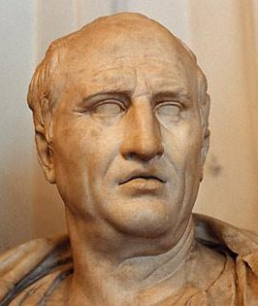
„Azt is meg kell értenünk, hogy a természet szinte két személyiséggel ruházott fel bennünket. Az egyik mindenki számára közös, mivel részesei vagyunk az értelemnek és annak a felsőbbrendűségnek, amellyel kiemelkedünk az állatok közül, és amelyből minden erkölcsileg jó és illendő származik.
A másik az a személyiség, amely minden egyénnek külön-külön jutott. Ahogy az emberi testek között is nagy a különbség, ugyanúgy a lelkek között is igen nagy a változatosság.”

Slide 24
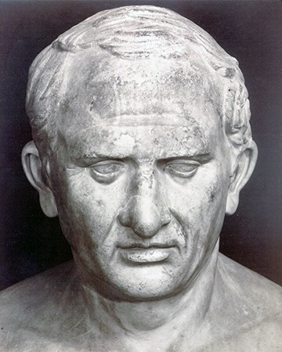
„A két bennünk rejlő személyiséghez egy harmadik is járul, amellyel a véletlen vagy a helyzetünk ruház fel, de van egy negyedik is, amelyet saját magunk szabadon választunk ki önmagunknak.
Mert az uralkodás, a fő hatalom, a hírnév, a hivatalok, a vagyon, a gazdagság, illetve mindezek az ellentéte a véletlenen múlik, és a körülmények alakítják. Hogy azonban milyen szerepet akarunk betölteni, ez a mi akaratunktól függ. Egyikünk a filozófiát, másikunk a polgári jogot vagy az ékesszólást választja élethivatásul, mindenki más-más erényben akar kitűnni.”

Slide 25
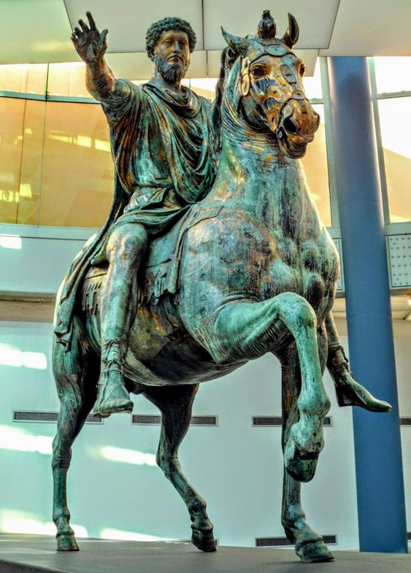
A sztoa filozófiája
„Minden kölcsönösen egymásba fonódik,
és ez a kötelék szent. Egyetlen dolog sem idegen a másik számára. Egymással összhangban rendeződnek alakzatba és együtt rendezik be ugyanazt a kozmoszt. Egyetlen kozmosz van, amely mindent tartalmaz, egy az isten, aki mindent áthat, egy a szubsztancia, egy a törvény – valamennyi eszes lény közös értelme – és egy az igazság, amennyiben az egy törzsből származó, ugyanabban az értelemben részesülő lények tökéletessége is egy.”
(Marcus Aurelius: Elmélkedések VII, 9.)

Slide 26
Összegzés 1.
Az antikvitásban a méltóság fogalma révén sokáig az
emberek között tettek különbséget. Azoknak tulajdonítottak
méltóságot, akik kitűntek a többiek közül
- hivataluk,
- társadalmi státuszuk,
- rendkívüli adottságaik
- vagy személyes érdemeik, jellemük alapján.
Ezt a fajta méltóságot szociológiai méltóságnak nevezzük. A szociológiai méltóságfogalommal a társadalmon belüli, horizontális különbségek fejezhetők ki.

Slide 27
Összegzés 2.
Cicerónál a méltóságfogalom új használata jelenik meg:
a méltóságfogalom emberek és más létezők között tesz különbséget,
tehát vertikális különbségekre utal.
Ezt a fajta méltóságot antropológiai méltóságnak nevezzük.

Slide 28
Összegzés 3.
Probléma: vannak emberek,
akiknek a méltósága láthatólag nem múlja felül az állatokét.
Cicero három megoldási javaslata:
Akadnak „olyanok, akik csak névleg és nem ténylegesen emberek”.
Az „emberi természet méltósága” nem olyasmi,
amivel mindenki ténylegesen rendelkezik, hanem megvalósítandó eszmény, amelyből kötelesség vezethető le: vissza kell utasítanunk a testi élvezeket.
- Az antropológiai méltóság mellett, amely a mindenkiben közös első személyiségen nyugszik, van három további személyiségünk is, amelyek egyénenként különböznek, és a szociológiai méltóság különböző fokait engedik meg.

Slide 29
^{AZ ISTENKÉPŰSÉG METAFIZIKÁJA}
^{A KLASSZIKUS KERESZTÉNYSÉGBEN}
Az emberi méltóság filozófiája
Hankovszky Tamás
egyetemi docens

Slide 30
Cicero (Kr. e. 106–43)– ismétlés
Az antikvitásban sokáig csak a méltóság szociológiai fogalmát használták,
amellyel az emberek közötti horizontális különbségeket fejeztek ki.
Azoknak tulajdonítottak méltóságot, akik kitűntek a többiek közül.
Cicero a méltóság fogalmával már emberek és más létezők között tesz különbséget, tehát vertikális különbségekre utal. Ezt a fajta méltóságot antropológiai méltóságnak nevezzük.
E méltóságfogalom háttere a sztoicizmus, amely szerint a minden emberben fellelhető értelem nem más, mint a világot átható isteni értelem.
Cicero a közös emberi természet, „személyiség” mellett mindenkiben
további három személyiséget tételez fel, amelyekkel magyarázható az emberek között tapasztalt méltóságbeli különbség.

Slide 31
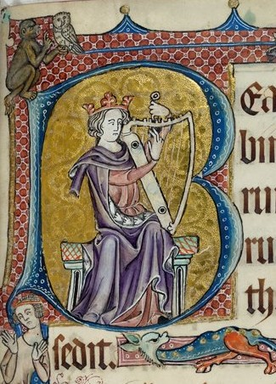

Slide 32
„Mi az ember, hogy megemlékezel róla,
az ember fia, hogy gondot viselsz reá?
Kevéssel tetted őt kisebbé az angyaloknál,
dicsőséggel és tisztelettel koronáztad,
és kezed művei fölé állítottad.
Lába alá vetettél mindent:
minden juhot és marhát,
és hozzá a mezei vadakat,
az ég madarait s a tengeri halat,
mindazt, ami a tenger ösvényein jár.”
(Zsolt 8, 6-9)

Slide 33
„Mi az ember, hogy megemlékezel róla,
az ember fia, hogy gondot viselsz reá?
Kevéssel tetted őt kisebbé az angyaloknál,
dicsőséggel és tisztelettel koronáztad,
és kezed művei fölé állítottad.
Lába alá vetettél mindent:
minden juhot és marhát,
és hozzá a mezei vadakat,
az ég madarait s a tengeri halat,
mindazt, ami a tenger ösvényein jár.”
(Zsolt 8, 6-9)

Slide 34
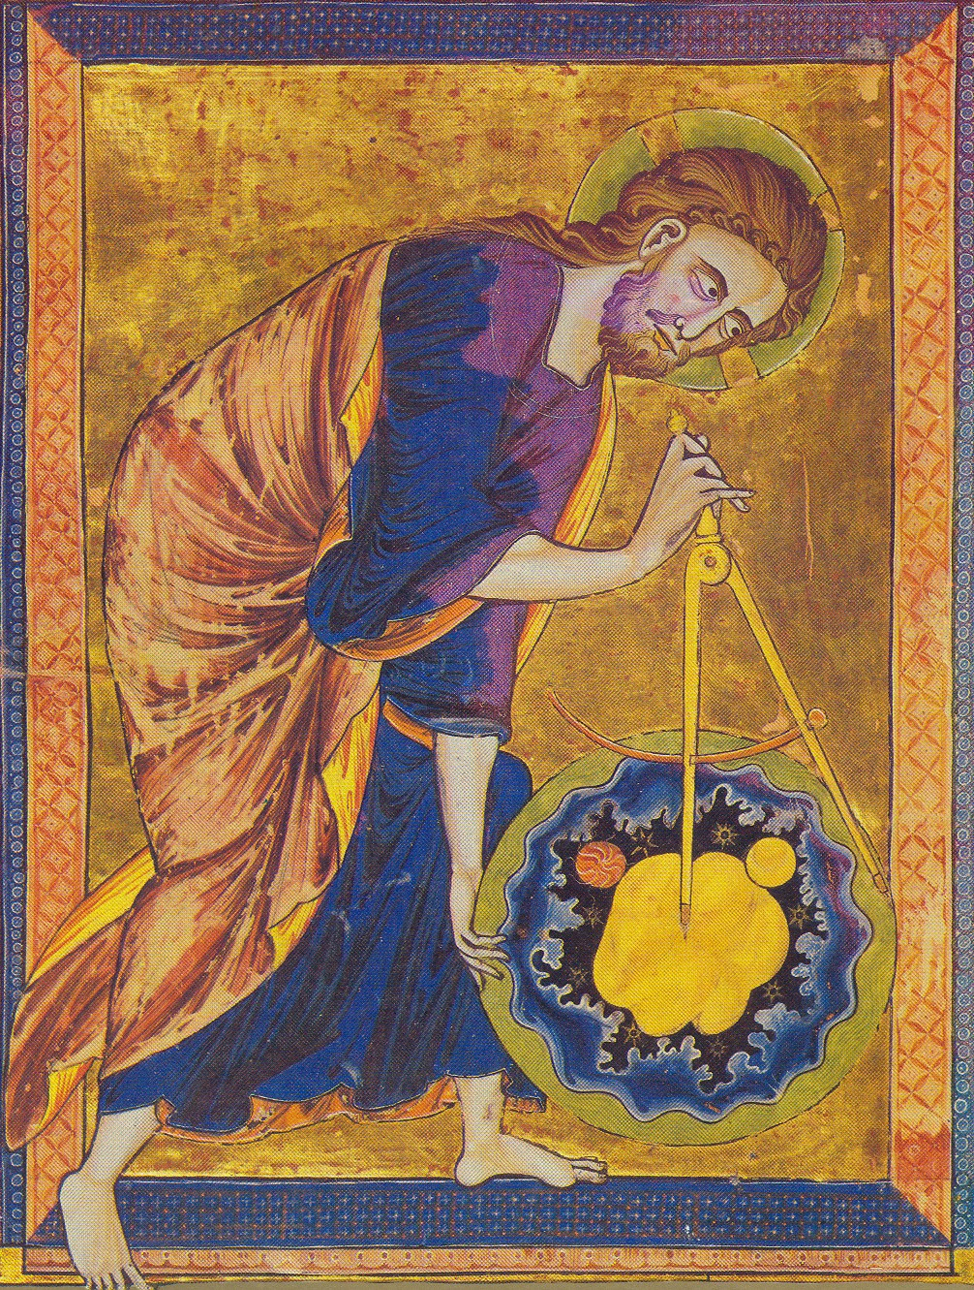

Slide 35
A korábbi középkor istenképe
Isten mint a világmindenség teremtője
(Miniatúra egy 1220-1230 körül keletkezett párizsi képes Bibliából)

Slide 36
„Isten megteremtette az embert,
saját képmására, az Isten képmására teremtette őt, férfinak és nőnek teremtette őket. Isten megáldotta őket, és azt mondta nekik Isten: »Szaporodjatok, sokasodjatok, töltsétek be a földet! Hajtsátok azt uralmatok alá, és uralkodjatok a tenger halain, az ég madarain, és minden állaton, amely mozog a földön!«” (Gen 1, 27)

Slide 37
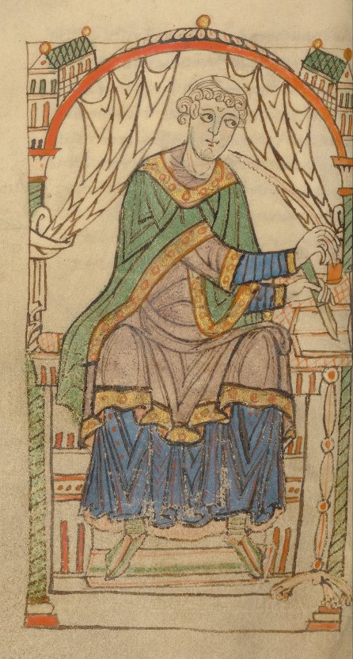
„Semmi sem jöhet létre értelmes módon valami más által, ha nem előzi meg ezt a létrehozó értelmében meglévő, a létrehozandó dologra vonatkozó valamilyen »minta«
vagy – alkalmasabban szólva – forma, képmás vagy szabály. Nyilvánvaló tehát, hogy mielőtt a dolgok összessége keletkezett volna, a legfőbb lény értelmében megvolt az, hogy micsodák, milyenek és milyen módon legyenek majd.
Ezért, noha világos, hogy a teremtett dolgok létrejöttük előtt semmi voltak, abban az értelemben, hogy nem voltak azok, amik most, és nem volt semmi, amiből keletkezhettek volna, mégsem voltak semmi a létrehozó értelmét tekintve, amely által és amelynek nyomán létrejöttek.”

Slide 38
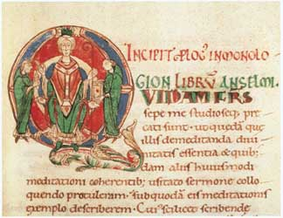
„Ezért megalapozottnak tekinthetjük azt az állítást, hogy
a legfőbb szubsztanciánál
egyrészt megvolt a dolgokról való ilyen [képmás],
mielőtt még a dolgok lettek volna,
azért, hogy általa létrejöjjenek;
és másrészt megvan akkor is,
amikor a dolgok már meg vannak teremtve,
azért, hogy általa megismerhetőek legyenek.”
(Canterburyi Szent Anzelm:
Monologion, 1075)

Slide 39
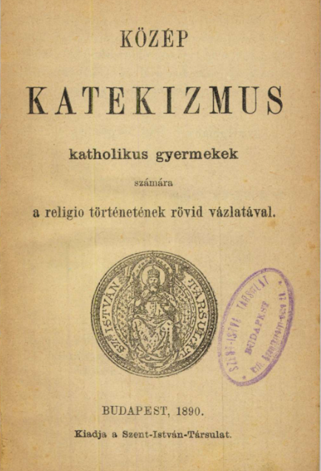
102. Miből áll tehát az ember?
Az ember testből és lélekből áll.
104. Miképp tüntette ki Isten az embert teremtésekor?
Isten önmaga képére és hasonlatosságára teremtette az embert.
105. Miben áll ez a hasonlatosság?
Ez a hasonlatosság abban áll, hogy az ember lelke: 1. értelemmel és szabad akarattal bír;
2. halhatatlan.

Slide 40
113. Melyek az eredeti bűn káros következményei, melyek vele együtt minden emberre átszállottak?
1. az eredeti bűn által kiesett az ember Isten kegyelméből, mi által megszűnt Isten fia és a mennyország örököse lenni; 2. értelme meghomályosodott és akarata a rosszra hajlandó lett; 3. az eredeti bűnből származik minden nyomor, fájdalom, csapás és a halál is.
87. Kik tehát az angyalok?
Az angyalok tiszta lelkek, kiknek értelmök és akaratuk van, de testök nincs.

Slide 41
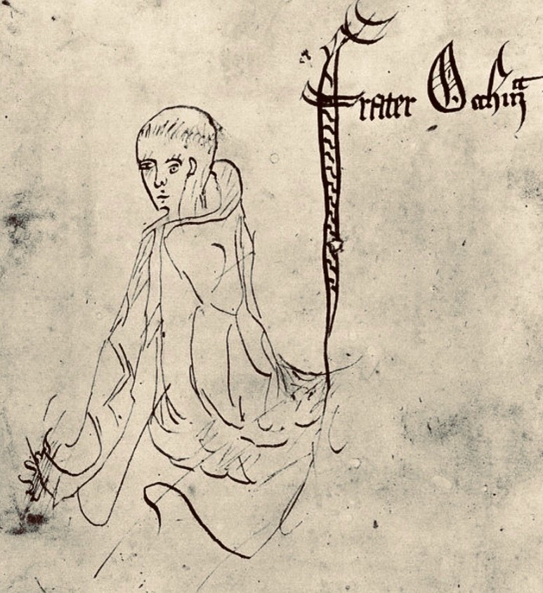
A kései középkor új istenképe William Ockham (1287–1347)
Isten csodákat tesz és bűnöket bocsát meg,
tehát közvetlen kapcsolata van az egyes
dolgokkal. Nem az általános és szükségszerű
törvényeken keresztül kormányozza őket,
és nem is általános fogalmak eseteiként
teremette őket.
Istent nem köti semmiféle általános törvény.
Egy szamár képében is megtestesülhetett
volna, és a lopást is megparancsolhatta volna.

Slide 42
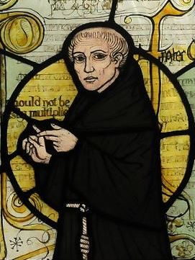
Isten nem fajokat, hanem indivduumokat teremtett. Az általános fogalmak puszta konvenciók, nem mondanak ki semmi lényegeset a dolgokról (nominalizmus).
A dolgok sokasága rendező elvek nélkül marad. Az embernek kell rendet teremtenie
a tények kuszaságában.
A voluntarisztikus Isten képének egy akarat által dominált ember felel meg. Az emberi méltóság az akarattal függ össze.

Slide 43
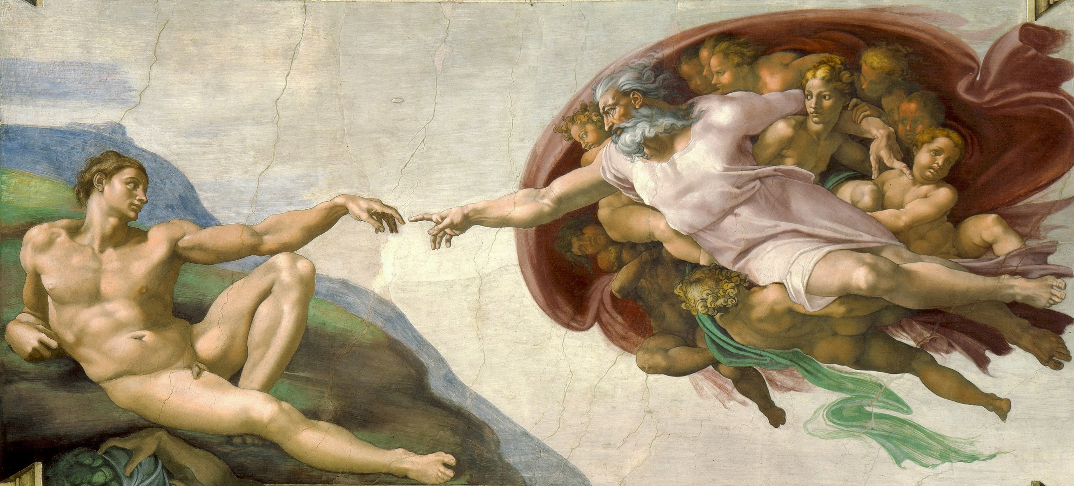
Michelangelo: Ádám teremtése (1511)

Slide 44
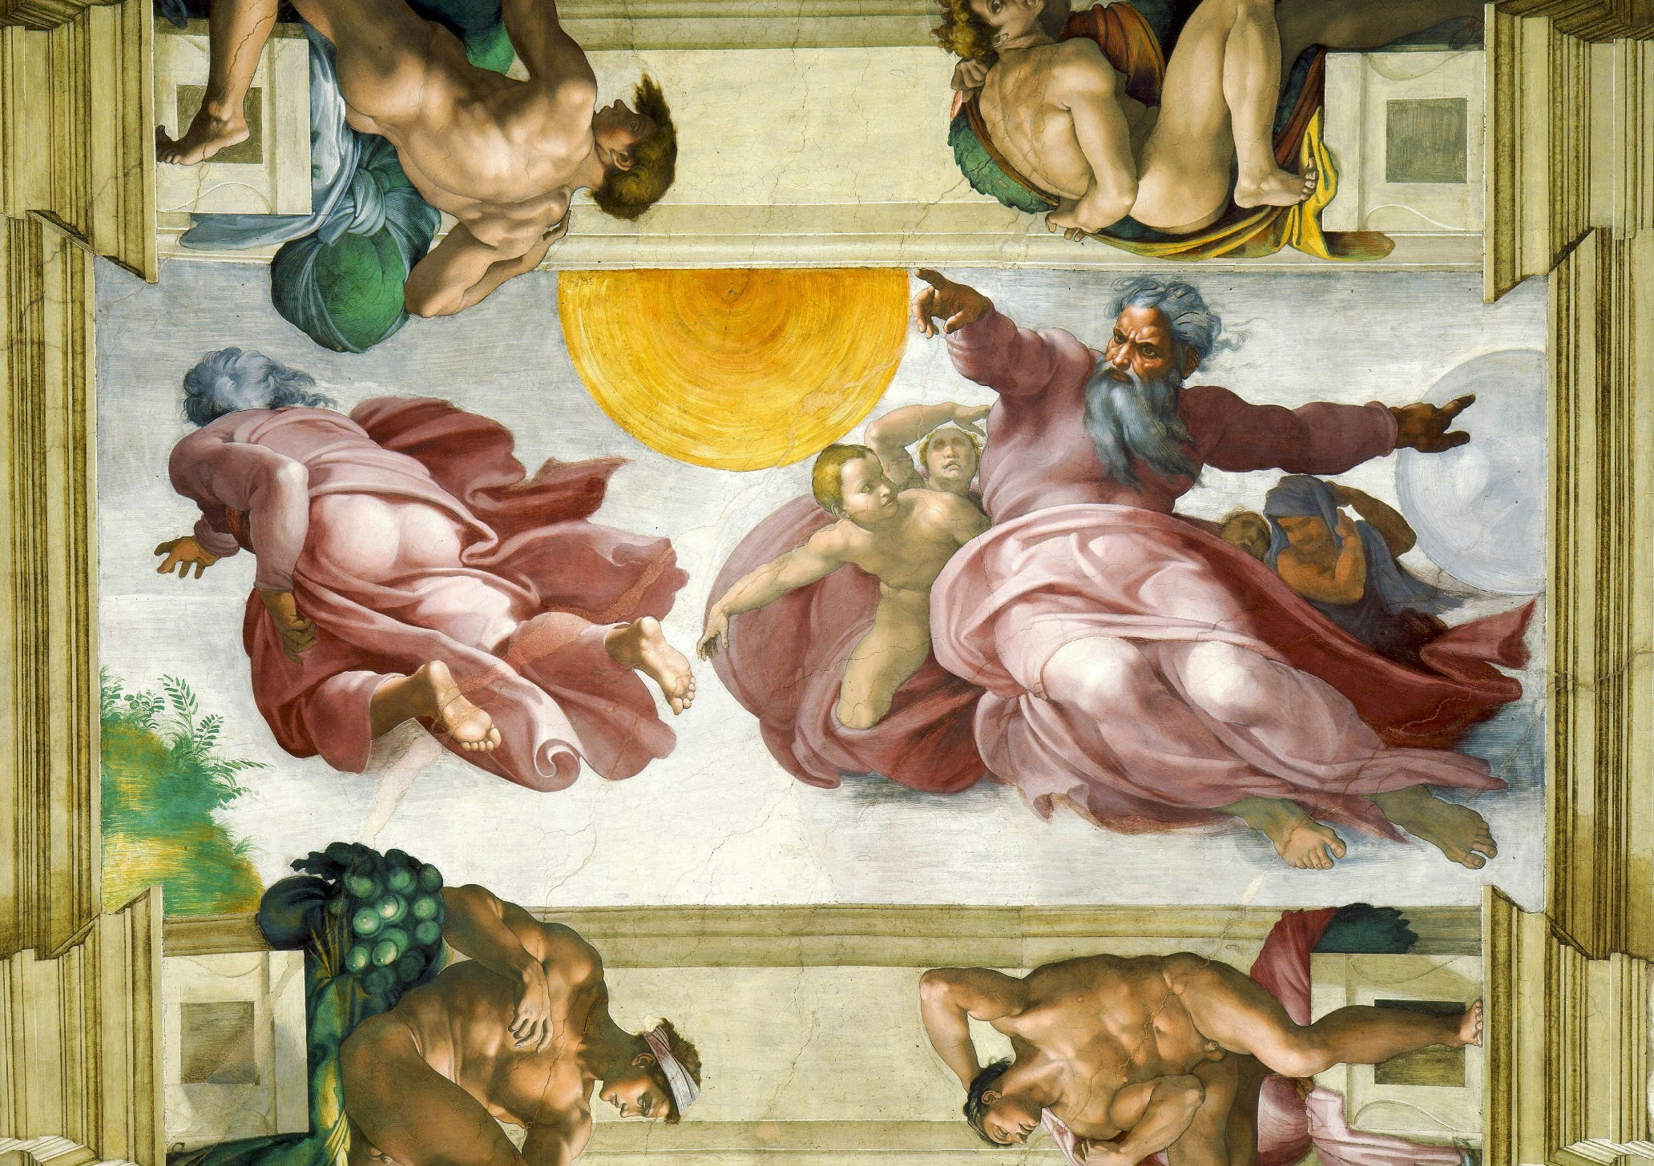
Michelangelo:
A Nap és a Hold teremtése (1511)

Slide 45
Az Úr szava alkotta az egeket,
szájának lehelete minden seregüket.
A tenger vizeit mintegy tömlőbe gyűjtötte,
az örvényeket tárházakba helyezte.
Félje az Urat az egész föld,
remegjen előtte a földkerekség minden lakója!
Mert ő szólt, és meglettek,
parancsolt, és létrejöttek.
(Zsolt 33, 6-9)

Slide 46
AZ ÖNMAGUNKRÓL VALÓ ERKÖLCSI DÖNTÉS SZABADSÁGA
⁻
G. Pico della Mirandola (1463–1494)
Az emberi méltóság filozófiája
Hankovszky Tamás
egyetemi docens

Slide 47

Az istenképűség metafizikája a klasszikus kereszténységben – ismétlés
1. Az emberi méltóság az Ószövetségre alapozott metafizikai fogalom
volt. Az ember lelkével függött össze.
2. Az ember méltósága az istenképűségéből fakadt.
3. Isten legfontosabb tulajdonságának előbb a bölcsességét, tekintették,
ezért az ember méltósága is abban állt, hogy ő egy eszes lény.
4. Később egyre inkább Isten akaratát, hatalmát tekintették elsődlegesnek,
ezért az ember méltóságát is az akaratban és a cselekvésben látták.
5. Az emberek méltóságban kisebbek, mint a testetlen angyalok.
6. A bűnbeesés megcsorbította az ember eredeti méltóságát. Az egyes emberek
méltatlan élete személyes bűnökkel magyarázható.

Slide 48
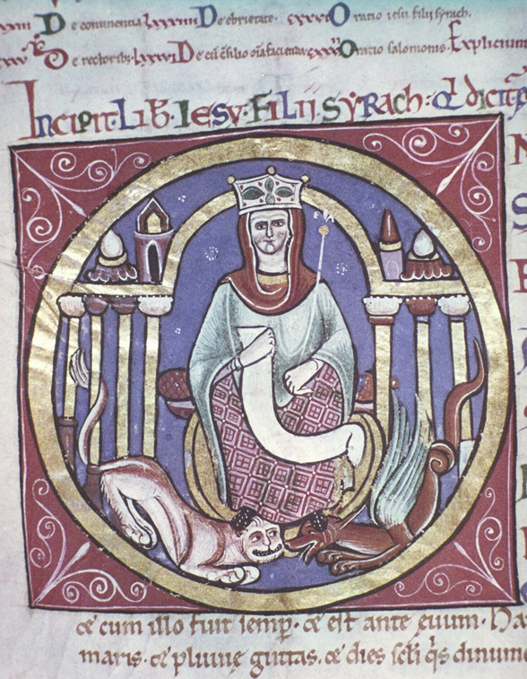
Az ember egy leírása a Bibliában (Kr. e. 2. sz)
„Isten az embert földből teremtette, a maga képére alkotta, s úgy rendelte, hogy ismét azzá változzék. Felruházta őt a magáéhoz hasonló erővel, meghatározta napjai számát és idejét, s uralmat adott neki minden fölött a földön. Félelmetessé tette őt minden élő előtt, hogy uralkodjék az állatokon és a madarakon. Hozzá hasonló segítőt teremtett belőle, és […] betöltötte őket bölcs
okossággal. A szellem tudásával látta el őket, értelemmel töltötte be szívüket, és megmutatta nekik, mi a rossz és mi a jó. Szemét a szívükbe helyezte, hogy megmutassa nekik művei nagyságát, ők pedig magasztalják a szent nevet, dicsekedjenek csodáival, és beszéljék el művei nagyságát. Ezenfelül tudást adott nekik, s az élet törvényét adta nekik örökrészül. Örök szövetségre lépett velük, kijelentette nekik a jogot és az ő törvényeit.” (Sir 17, 1–14)

Slide 49
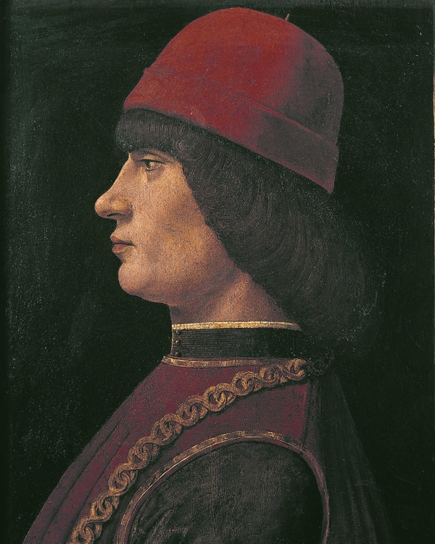
Mirandola: Beszéd az ember méltóságáról (1485)
„Semmi sincs, ami csodálatosabb lenne, mint az
ember. […] Mikor elgondolkoztam e szavak
értelmén, nem elégített ki az a sok dicső dolog,
amit sokan az emberi természetről állítottak:
hogy az ember a teremtmények közbenjárója,
az égiekkel otthonos s az alantiak uralkodója;
hogy éles érzékeivel, kutató elméjével, világos
értelmével a természet tolmácsa. Vagy ahogy
Dávid mondja, alig kisebb az angyaloknál.
Mindez sokat mondó, de nem alapvető. Akkor már
miért nem csodáljuk jobban az angyalokat?”

Slide 50
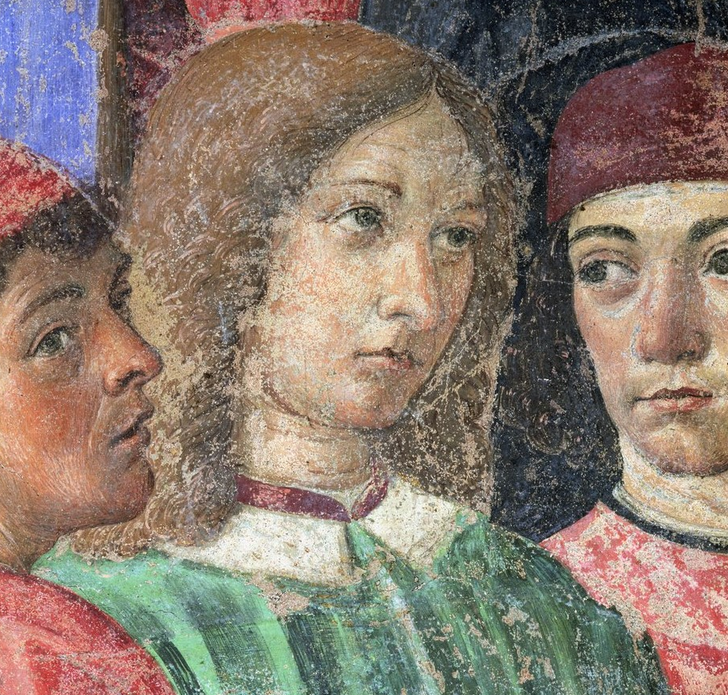
„Sem biztos helyet, sem sajátos arcot, sem pedig semmiféle csak téged illető
szerepkört nem adtunk neked, Ádám, hogy amely helyet, amely szerepkört óhajtasz,
azt birtokold kívánságodnak megfelelően. A többi teremtmény a maga meghatározott természete folytán az általunk előírt törvények közé kényszerül, örökre meghatározva.
Téged nem fékez semmi kényszer, téged szabad akaratodra bízlak, az fogja természetedet megformálni. […] Nem alkottunk sem éginek, sem földinek, sem halandónak, sem halhatatlannak, hogy önmagadat, amilyennek csak akarod, döntésed és rangod értelmében magad alakítsd ki, s mint a fazekas, abba a formába gyúrd át, amelyik inkább tetszik. Lelked végzéséből lesüllyedhetsz az alacsony, állati világba, és újjászülethetsz, a felsőbb, az Isten világába.”

Slide 51
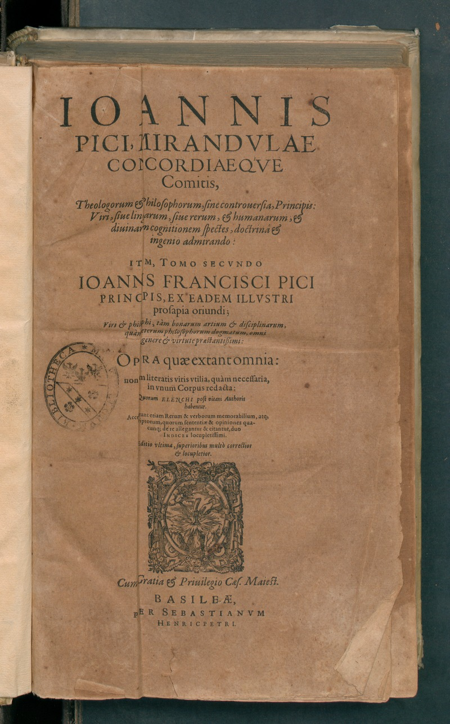
„Legnagyobb bőkezűsége az Atyaistennek, csodálatra méltó boldogsága az embernek! Megadatott néki, hogy azzá legyen, amivé akar. Az állatok amint megszülettek, már az anyaméhből magukkal hozzák leendő tulajdonságaikat. A lemagasabb szellemek kezdettől fogva vagy nem sokkal utána már olyanok voltak, amilyenek lesznek az örökkévalóságon keresztül. A születő emberbe azonban az Atya belerejtett mindenféle magot, az élet minden csíráját. Ki mit ápol, az növekszik fel, az hozza meg gyümölcsét benne.”
Notes:
grsy

Slide 52
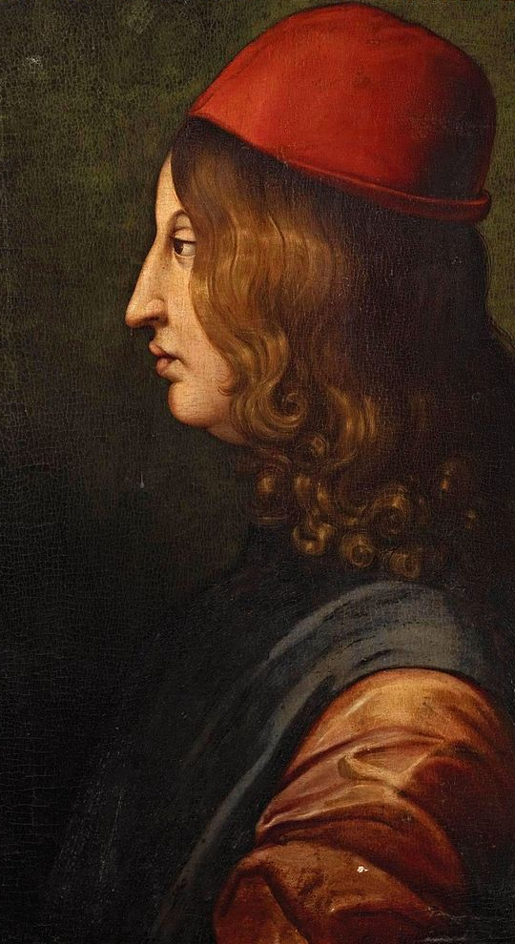
„Ha vegetatív dolgokat, növénnyé lesz,
ha az érzékieket, állattá,
ha az ész dolgait, égi lény,
ha szellem dolgait, angyal lesz és Isten fia.
Ha pedig semmilyen teremtett lény sorsával be nem érve, önmaga centrumába vonul vissza, és szelleme eggyé válik az Istennel, akkor ő is mindenek előtt fog állani.
Ki ne csodálná ezt a kaméleont! Vagy mi mást lehet inkább csodálni? Ennek a bőrét váltogató, önmagát átformáló természetnek a misztériumokban Próteusz a megfelelője.”
Notes:
grsy

Slide 53
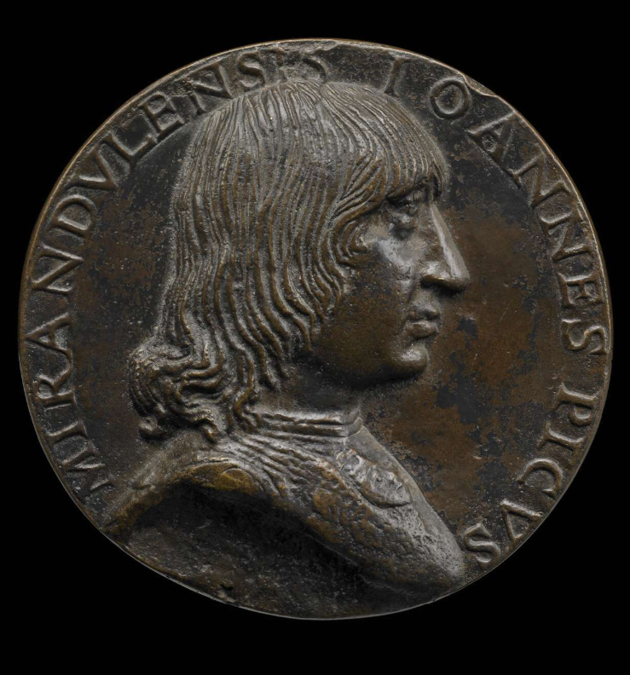
„Nem a kéreg teszi a fát, hanem a tompa, semmit fel nem fogó természet, nem a bőr teszi a barmot, hanem az állati, csak érzékiekben élő lélek, és az angyalt sem a test hiánya, hanem a szellemi értelem. Ha olyan embert látsz, aki csak a hasának él, cserjét látsz, nem embert!”
„Hát ki nem csodálja az embert, mivel önmagát minden test képére, minden teremtmény termé-szetére átalakítja, megmunkálja és átformálja.
Nincs az embernek semmilyen sajátos vele született képe, hanem számos külsőleges szerzett képe van.”

Slide 54
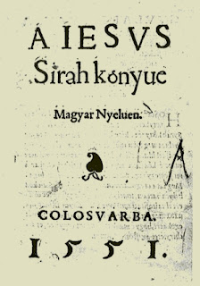
A szabadság mértéktartóbb fogalma a Bibliában (Kr. e. 2. sz)
„Ne mondd: »A bűnöm az Úrtól származik«, mert ő nem
hoz létre semmit, amit gyűlöl. Ne mondd: »Bukásomat
neki köszönhetem«, mert gonosz emberre neki nincs
szüksége. Az Úr gyűlöl mindent, ami rossz, s azok sem
szeretik, akik őt tisztelik. Ő teremtette a kezdet kezdetén
az embert, és saját döntése hatalmába adta. Módodban
áll, hogy megtartsd a parancsokat, hogy hűséges légy,
megvan a hatalmad. Eléd öntötte a tüzet és a vizet,
amire vágyol, az után nyújtsd a kezed. Az ember előtt ott
az élet és a halál, megadatik neki, amit választ magának.”
(Sir 15, 11-20)

Slide 55
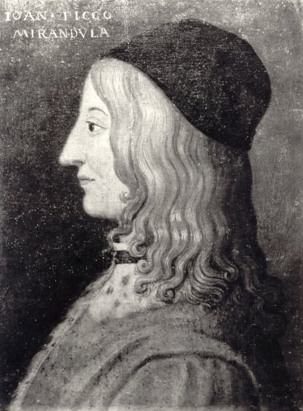
„De mire való mindez? Hogy megértsük, minthogy úgy születtünk, hogy azzá legyünk, ami lenni akarunk, legfőbb gondunk az legyen, ne éljünk vissza az Atya bőkezű kényeztetésével, a nekünk juttatott szabad akarattal. Ne fordítsuk azt üdvösből ártalmunkra! Vessük meg azt, ami földi, kedveljük a mennybolt tudományát, és egyáltalán mindazt mellőzve, ami a világra tartozik, a földöntúli királyi udvarba, a legfelségesebb istenség közelébe szálljunk repülve. Ott a szeráfok, a kerubok és a trónusok angyalai foglalják el a legelső helyeket, mi pedig velük versengünk méltóságukért és dicsőségükért. Ha csak akarjuk, náluk semmivel kisebbek nem leszünk.”

Slide 56
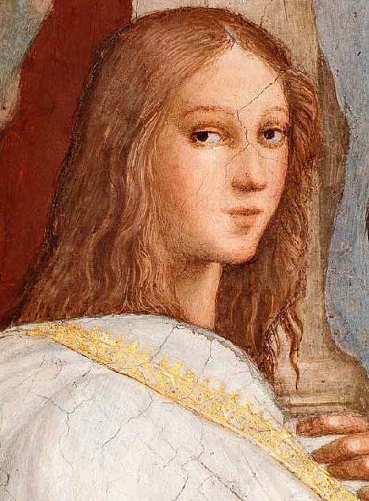
„Lássuk, ők milyen éltet élnek! Ha mi is úgy élünk, máris
beértük őket. Ég a szeráf szent tüzében; ragyog a kerub értelme fényességében; áll a trónus az ítélet erejében. Ha tehát mi a cselekvő életet választottuk, ha a földi gondot helyesen vizsgálódva vettük magunkra, akkor a trónusok szilárdságával erősítettünk. Ha a cselekvő élettől szabadon
a teremtményben a teremtőt, a teremtőben a teremtményt szemléljük, ha a kontempláció nyugalmában töltjük időnket, egész valónk a kerubok fényébenfog sugározni.
Ha egyedül magáért az Alkotóért élünk szeretetben: az ő tüzétől, az emésztő tűztől mint a szeráfok lángra gyulladunk.”
„De hogyan lehet akár ítélni, akár szeretni azt, amit nem ismerünk? […] Tehát a kerubok élete szerint kell formálni életünket.”

Slide 57
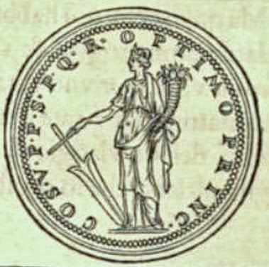
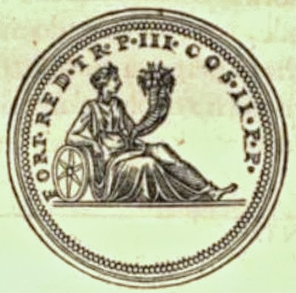
A szerencse ábrázolása az antikvitásban: A szerencse ajándékokat osztogat
Hadrianus ezüstérméje Antonino Geta ezüstérméje
(Felirat: „ötödször konzul, a haza atyja, a szenátus (Felirat: „a visszatérő Fortuna,
és a római nép, a legkiválóbb fejedelem”) tribunus, másodszor konzul, a haza atyja”)

Slide 58
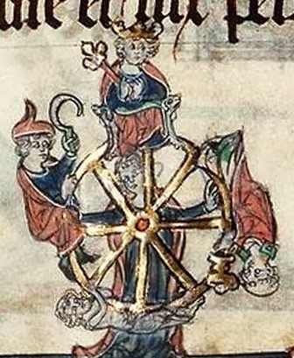
A szerencse ábrázolása a középkorban:
Tehetetlen vagy a szerencsével szemben.
„A változás a lényegem,
ezt a játékot játszom én szüntelen;
forgatni a kereket: hadd pörögjön,
s kerüljön felülre, ami alul,
s alulra, ami felül volt –
ebben telik a kedvem!”
(Boethius: A filozófia vigasztalása, kb. 524)
Francia misekönyv (Amiens, 1323)

Slide 59
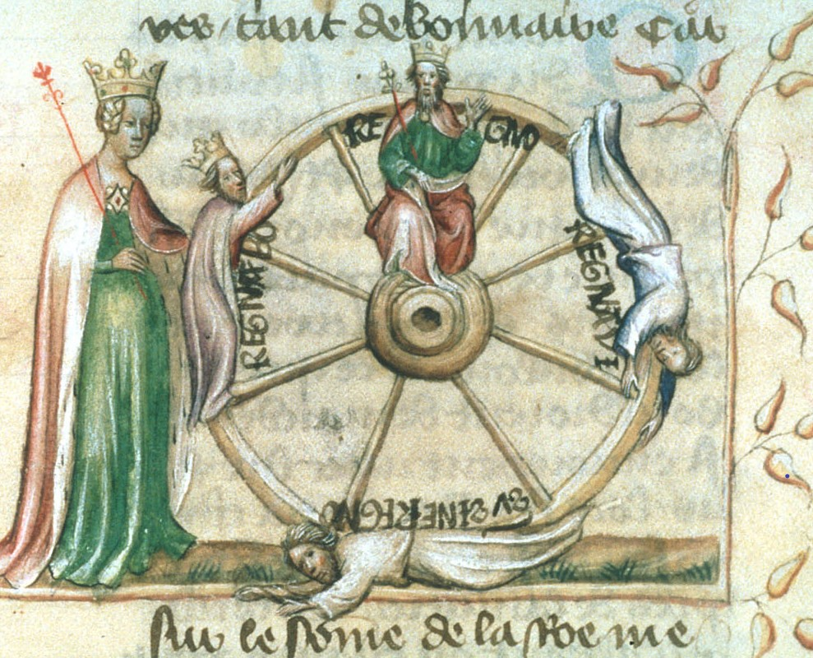
regno (uralkodom) →
regnavi (uralkodtam) →
sum sine regno (nincs már királyságom) →
regnabo (uralkodni fogok) →
Az ókori történelem Cézárig (Nápoly, 1325–1350)

Slide 60
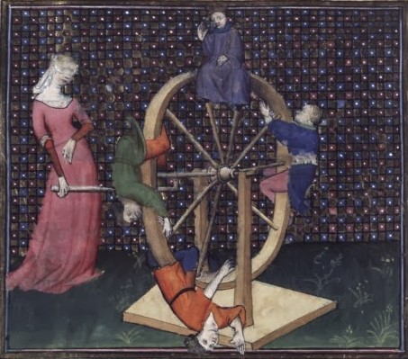
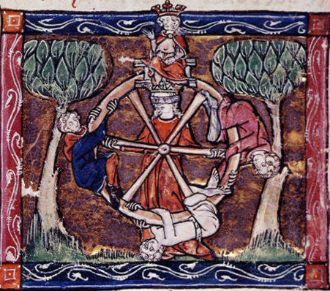
Szent Ágoston: Isten városa
(Párizs, kb. 1400–1425)
Artúr halála (Franciaország, kb. 1316)

Slide 61
Faludi Ferenc: Forgandó
Fortuna szekerén okossan ülj,
Úgy forgasd tengelét, hogy ki ne dülj,
Ha szépen vezetett,
Ha miben kedvezett,
Ha miben kedvezett, meg ne örülj,
Fortuna szekerén okossan ülj,
Fortuna szekerén okossan ülj.
Jó kedve s kereke egyaránt jár,
Forgandó, váltazó, ma kinccsel vár,
Holnap lenyomorit,
És megint boldogít,
És megint boldogít, elhigyjed bár,
Jó kedve s kereke egyaránt jár,
Jó kedve s kereke egyaránt jár.
szerencse (1755 előtt)
Érdemre nem tekint, szemtelen, vak,
Kire ma vont aranyt, holnap szűrt rak,
Tudják, kik táborát
Lakták és udvarát,
Lakták és udvarát, sok nagy urak,
Érdemre nem tekint, szemtelen, vak,
Érdemre nem tekint, szemtelen, vak.
Hol édes jó anyád, hol mostohád,
Dolgárul senkinek számot nem ád.
Megböcsül, megaláz,
Magasztal, legyaláz,
Magasztal, legyaláz, bút hoz reád,
Hol édes jó anyád, hol mostohád,
Hol édes jó anyád, hol mostohád!

Slide 62
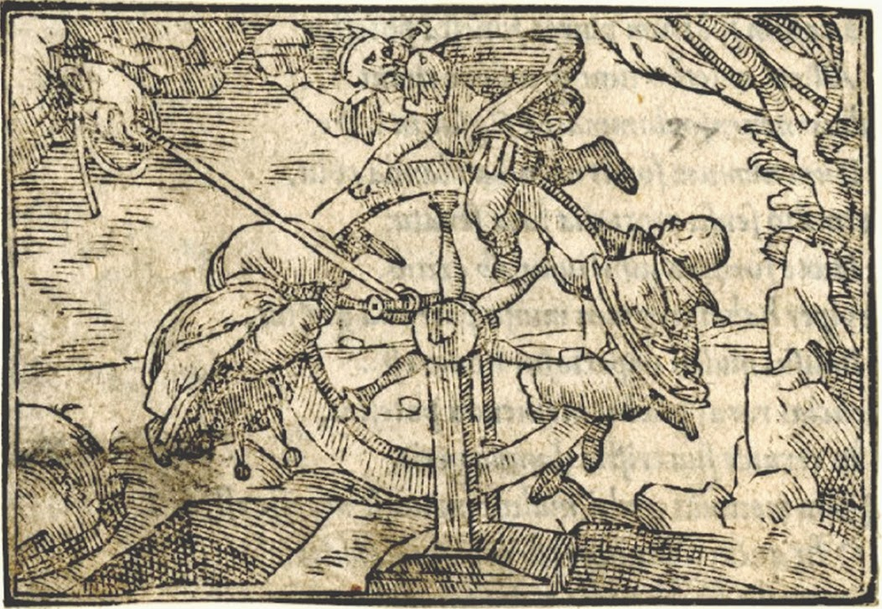
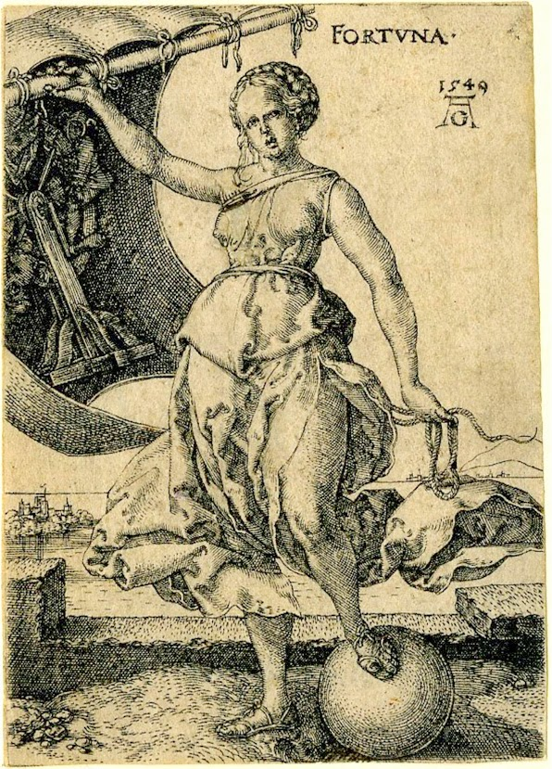
Sebastian Brant: A bolondok hajója (Basel, 1572)

Slide 63
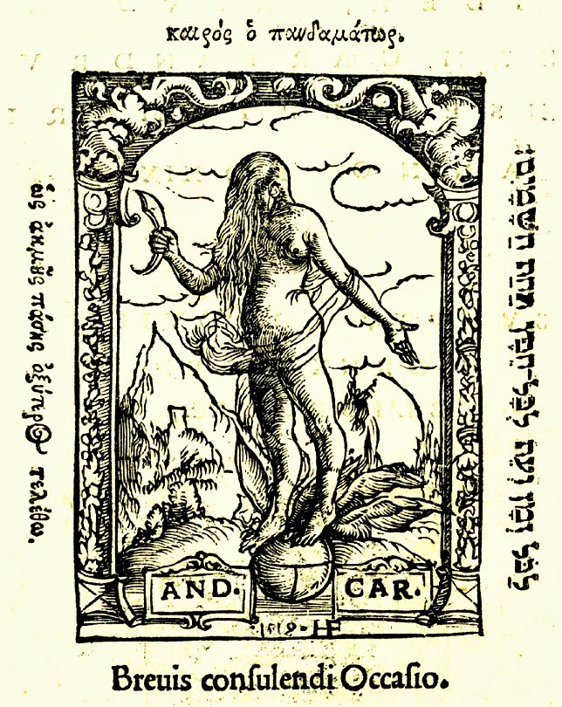
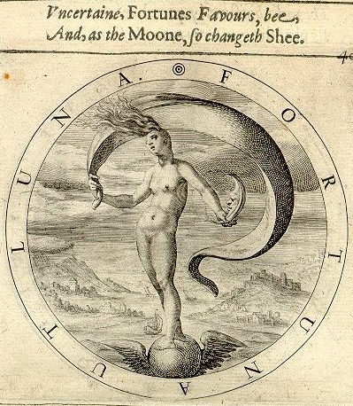
A szerencse ábrázolása a kora újkorban
Tenned kell a szerencsédét
„A bizonytalan Fortuna kegyei múlandók,
és miként a Hold,
„A megfontolás alkalma rövid.” úgy változik ő is.”
(1519) (1635)

Slide 64
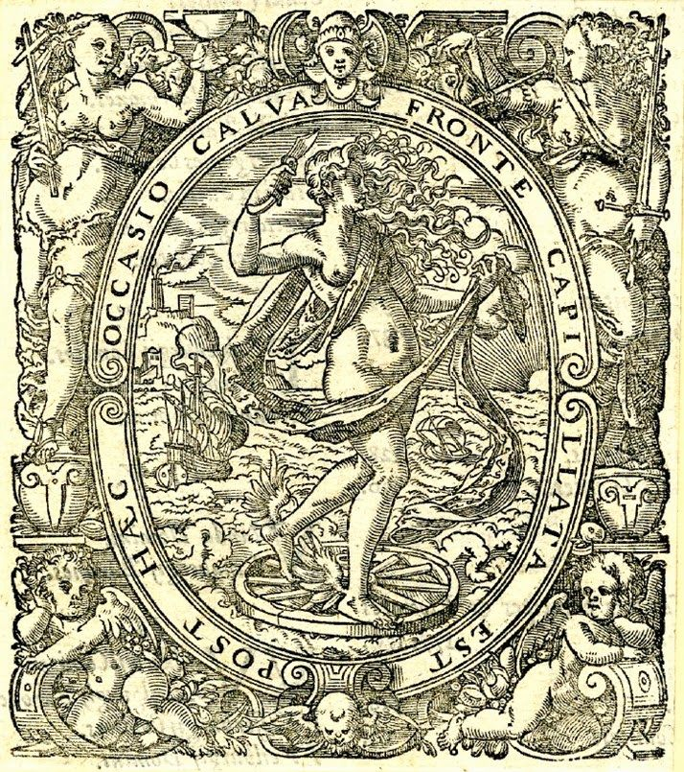
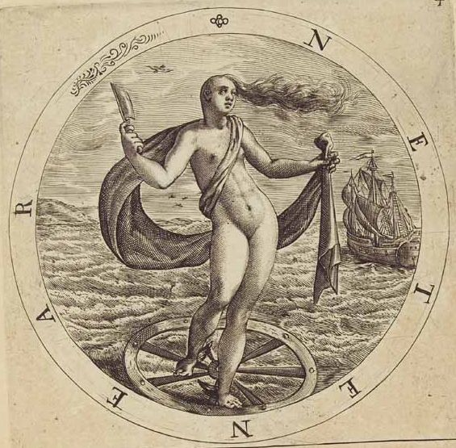
„Ne legyek megragadva.” (1635)
„Elöl hajas, hátul kopasz az alkalom.” (1573)

Slide 65
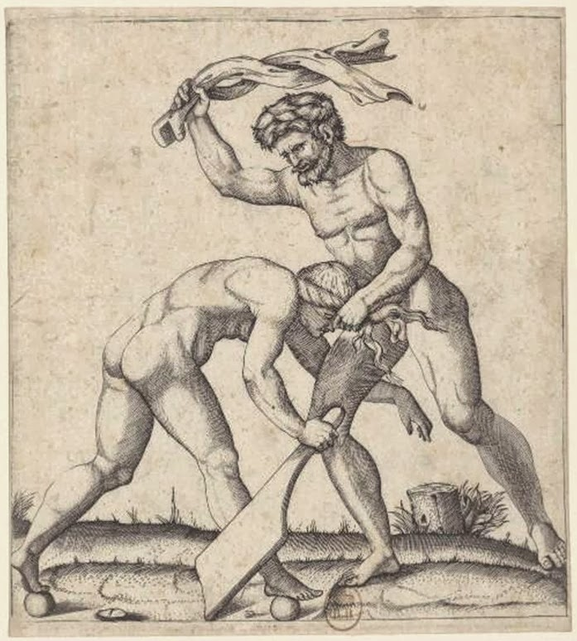
„Sokan úgy gondolják, a világ dolgait Isten és a szerencse igazgatja, s emberi ésszel
ezen mit sem lehet változtatni. Mindezt azért, hogy azt állíthassák: nem szabad a
munkában megizzadni, bízza magát mindenki a
sors kegyére. De míg szabad akaratunk van,
úgy ítélem: igaz, hogy a szerencse felerészben
ura tetteinknek, hanem a másik felét, vagy
majdnem annyit, saját erőnk mozgat.
A szerencse olyan, mint az asszony,
csak akkor tartod kordában, ha ütöd-vered.”
(Machiavelli: A fejedelem. XXV. Mit ér a szerencse
az emberi dolgokban, s hogyan lehet vele
szembeszállni, 1513)
„Marcantonio: Az erény mint a szerencse legyőzője (1510)

Slide 66

Összegzés 1.
1. Az újkor hajnalán Isten értelmével szemben, az akarata értékelődött fel.
2. Az istenképűség legfontosabb eleme az ember szabad akarata lett.
3. Mirandola az ember méltóságát abban látja, hogy szabad, vagyis hogy
erkölcsi értelemben azzá lehet, amivé akar.
4. A választás szabadsága Mirandolánál több annál, hogy jó és rossz között
dönthetünk, miközben mi magunk ugyanazok maradunk. Olyan szabadságról van
szó, amellyel erkölcsi értelemben átformáljuk önmagunkat.

Slide 67
Összegzés 2.
5. „Miért nem csodáljuk jobban az angyalokat?” Mert az ők nem
önmagukat teszik angyallá. Kiválóbbak mint mi, de a méltóság
nem abban áll, hogy kiválók vagyunk, hanem hogy azzá válhatunk,
ha akarunk, ugyanakkor dönthetünk úgy is, hogy nem válunk kiválóvá.
6. Ennek ellenére Mirandola tud róla, hogy a szabadságnak van jobb és
rosszabb használata. Kevésbé csodálni való az, aki rosszul használja.
7. A jó és rossz használat kritériumai rögzítve vannak, ahogy azok a fokozatok is adottak, amelyeket bejárhatunk.
8. Az egyik ember méltósága nem támaszt követelményt a másik emberrel szemben.

Slide 68
^{SZÜNET UTÁNI ISMÉTLÉS}
Az emberi méltóság filozófiája
Hankovszky Tamás
egyetemi docens

Slide 69
Bevezető megfontolások - Ismétlés
Jóllehet az emberi jogok doktrínáját a 17–18. században rá való hivatkozás nélkül fogalmazták meg, az emberi méltóság fogalma az utóbbi 75 évben a jogrend, majd a közgondolkodás, újabban pedig a teológia meghatározó elemévé is vált.
Az emberi méltósággal kapcsolatban általában három erős állítást fogadunk el, bár néha túlzónak érezzük őket, mert a tapasztalat mintha ellentmondana nekik.
Minden embernek van méltósága.
Méltóság tekintetében az emberek között nincs különbség.
Az emberi méltóságot nem lehet elvenni, elveszíteni vagy eljátszani.
Az emberi méltóság gyakorlati követelményeket támaszt, de vitatott, hogy milyen jogok és kötelességek származnak belőle.
Az emberi méltóság alapjai túlságosan homályosak kultúránkban játszott szerepéhez, a belőle levezetett normák szigorához és ahhoz a teoretikus súlyhoz képest, amelyet visel.

Slide 70
Cicero (Kr. e. 106–43)– ismétlés
Az antikvitásban sokáig csak a méltóság szociológiai fogalmát használták,
amellyel az emberek közötti horizontális különbségeket fejeztek ki.
Azoknak tulajdonítottak méltóságot, akik kitűntek a többiek közül.
Cicero a méltóság fogalmával már emberek és más létezők között tesz különbséget, tehát vertikális különbségekre utal. Ezt a fajta méltóságot antropológiai méltóságnak nevezzük.
E méltóságfogalom háttere a sztoicizmus, amely szerint a minden emberben fellelhető értelem nem más, mint a világot átható isteni értelem.
Cicero a közös emberi természet, „személyiség” mellett mindenkiben
további három személyiséget tételez fel, amelyekkel magyarázható az emberek között tapasztalt méltóságbeli különbség.

Slide 71
Az istenképűség metafizikája a klasszikus kereszténységben – ismétlés
1. Az emberi méltóság az Ószövetségre alapozott metafizikai fogalom
volt. Az ember lelkével függött össze.
2. Az ember méltósága az istenképűségéből fakadt.
3. Isten legfontosabb tulajdonságának előbb a bölcsességét, tekintették,
ezért az ember méltósága is abban állt, hogy ő egy eszes lény.
4. Később egyre inkább Isten akaratát, hatalmát tekintették elsődlegesnek,
ezért az ember méltóságát is az akaratban és a cselekvésben látták.
5. Az emberek méltóságban kisebbek, mint a testetlen angyalok.
6. A bűnbeesés megcsorbította az ember eredeti méltóságát. Az egyes emberek
méltatlan élete személyes bűnökkel magyarázható.

Slide 72
G. Pico della Mirandola (1463–1494) - Ismétlés
1. Mirandola az ember méltóságát abban látja, hogy szabad, vagyis hogy
erkölcsi értelemben azzá lehet, amivé akar.
2. A választás szabadsága több annál, hogy jó és rossz között dönthetünk,
miközben mi magunk ugyanazok maradunk. Olyan szabadságról van
szó, amellyel erkölcsi értelemben átformáljuk önmagunkat.
A méltóság nem abban áll, hogy kiválók vagyunk, hanem hogy azzá válhatunk,
ha akarunk, ugyanakkor dönthetünk úgy is, hogy nem válunk kiválóvá.
6. Ennek ellenére Mirandola tud róla, hogy a szabadságnak van jobb és
rosszabb használata. Kevésbé csodálni való az, aki rosszul használja.
7. A jó és rossz használat kritériumai rögzítve vannak, ahogy azok a fokozatok is adottak, amelyeket bejárhatunk.
8. Az egyik ember méltósága nem támaszt követelményt a másik emberrel szemben.

Slide 73
VAN-E EGYÁLTALÁN EMBERI TERMÉSZET?
Jean-Jacques Rousseau (1712–1778)
Az emberi méltóság filozófiája
Hankovszky Tamás
egyetemi docens

Slide 74

Értekezés az emberek közötti egyenlőtlenség eredetéről és alapjairól („Második értekezés”, 1754)
Kontraktualizmus: Az állam nem természetes eredetű,
és nem is isteni alapítású, hanem mesterséges emberi alkotás.
Jogköreit az a cél határozza meg, amelynek érdekében
létrehozták.
természeti társadalmi
állapot állapot
Meg kell „ismerni egy olyan állapotot, mely immár nem
létezik, talán soha nem létezett és valószínűleg nem is fog
létezni soha, amelyről mindazonáltal megfelelő fogalmat kell
alkotnunk, hogy helyesen ítélhessünk jelen állapotunk felől.”
társadalmi szerződés

Slide 75

A korábbi filozófusok nem jól írták le a természeti állapot emberét, avagy az ember természetes állapotát.
Thomas Hobbes (1588-1679) és John Locke (1632-1704) a „vademberről beszéltek, de a civilizált embert festették le.”
Rousseau hipotézise: Ha „levetkőztetjük” az embert, ha megfosztjuk azoktól a vonásaitól, amelyekkel csak a társadalomban rendelkezik, akkor amit eredményül kapunk, az még mindig ember. Amitől megfoszthatjuk, az nem tartozik a sajátos emberi természethez.

Slide 76
A „levetkőztetés” után és a „levetkőztetés” előtt
Mivel a természeti állapotban nélkülöztük, nem tartozik az ember lényegéhez
se a társiasság,
se a nyelv,
se a gondolkodás.
Mivel azonban a társadalmi ember is ember, nem tartozik az ember lényegéhez
se társiatlanság,
se a nyelvtelnség,
se a nemgndolkodás.
Az ember mivolt szempontjából mindez lényeg-telen.

Slide 77

„Ha ezt a lényt megfosztom minden természet-fölötti tehetségtől, amit kívülről kaphatott, és minden mesterséges képességétől, amit csak hosszan tartó haladás eredményeként nyerhetett el, egyszóval, ha olyannak tekintem, amilyenné a természet keze formálta, egy állatot látok, amely az egyik állatnál kevésbé erős, a másiknál kevésbé fürge, de egészében véve mégis előnyösebb alkatú valamennyinél: jóllakik egy tölgy alatt, az első pataknál lecsillapítja szomját, ugyanaz alatt a fa alatt, melytől enni kapott, ágyat is talál magának, s ezzel már ki is elégítette szükségleteit.”

Slide 78
„De ráadásul megvan az az előnyük is, hogy, ellentétben a többi fajjal, amely csupán a saját ösztöneivel rendelkezik, az ember, akinek talán egyetlen saját ösztöne sincs, valamennyi faj ösztöneit magáévá teszi, egyaránt táplálkozik a legtöbb élelemfajtával, melyeket a többi állat megoszt egymás között, így aztán könnyebben tartja fönn magát, mint bármelyikük.”

Slide 79

„A vadember magányosan él, alig dolgozik, és mindig veszély
leselkedik rá; így hát feltehetően szeret aludni és könnyű álma van, miként az állatoknak: mert ezek keveset gondolkoznak, és amikor nem gondolkoznak, úgyszólván mindig alszanak. Az önfenntartáson kívül szinte semmi gondja; legtöbbet azokat a képességeit gyakorolja, amelyek kivált a támadást, meg a védekezést szolgálják. Ellenben azok a szervek, melyeket csak a kényelem és az érzékiség tesz tökéletessé, kezdetleges állapotban maradnak, ami minden kifinomultságot kizár. S minthogy érzékei megoszlanak e tekintet-ben, tapintása és ízlése durva lesz, hallása és szaglása viszont a lehető legfinomabb. Ilyen az állati lét általában, és ilyen állapot-ban leledzik az utazók beszámolója szerint a legtöbb vad nép is.”

Slide 80

„Az állatok valamennyien leleményes gépek csupán, melyeket a természet érzékekkel
ruházott föl, hogy képesek legyenek ellátni magukat, és bizonyos mértékig védekezni
tudjanak mindazzal szemben, ami a pusztulásukat okozhatja vagy zavarhatja őket. Ugyanezt látom az emberi gép esetében is, azzal a különbséggel, hogy az állat minden cselekedete egyedül a természet műve, az ember viszont hozzájárul cselekedeteihez, amennyiben szabadon cselekszik.”

Slide 81
„Az egyik az ösztön által választ vagy utasít el magától valamit, a másik a szabadság
aktusa által; ezért van az, hogy az állat nem tud eltérni a számára előírt szabálytól, még abban az esetben sem, ha hasznára válnék eltérnie tőle, az ember viszont gyakorta megteszi ezt, akár a saját rovására is. Így a galamb éhen hal a legjobb húsokkal megrakott tál mellett, a macska pedig egy rakás gyümölcs vagy búzaszem mellett, holott mindkettő nagyszerűen jóllakhatnék a megvetett eleséggel, csak elég okosnak
kellene lenniük, hogy próbát tegyenek. A kicsapongásra hajlamos emberek pedig szertelenségekre ragadtatják magukat, ami betegséget és halált hoz rájuk, mert a szellem megrontja az érzékeket, és mert az akarat még beszél, amikor a természet már elhallgatott.”

Slide 82

„Minden állatnak vannak képzetei, mivel érzékei vannak; mi több, egy bizonyos pontig
össze is kapcsolják képzeteiket: e tekintetben az ember csak úgy különbözik az
állattól, ahogyan a több a kevesebbtől. Így tehát nem annyira
az értelem által válik ki az ember az állatok közül, mint inkább
azon tulajdonsága által, hogy szabadon cselekszik. A természet
minden állatnak parancsol, s az állat engedelmeskedik. Az
ember is ki van téve ennek a hatásnak, de olyan lénynek tudja
magát, akinek szabadságában áll belenyugodni vagy ellenállni,
és elsősorban ennek a szabadságnak a tudatában mutatkozik
meg, hogy lelke szellemi természetű. Mert a fizika bizonyos
mértékig megmagyarázza érzékeinek működését és képzeteinek kialakulását, de az akarás vagy a választás képességében s e képesség érzésében csak tiszta szellemi aktusokat találni, ezekből pedig mit sem magyaráznak meg a mechanika törvényei.”

Slide 83

„Ámde, még ha a fenti kérdéseket övező nehézségek némi teret engednek is az ember és az állat e különbségén való vitának, van egy másik, igen sajátos megkülönböztető tulajdonság, amelyben lehetetlen kételkedni, ez pedig a tökéletesbedés képessége. Ez a képesség, a körülmények közreműködésével, sorjában kifejleszti az összes többit, és mind a fajban, mind az egyedben benne lakozik, az állat viszont már néhány hónap múltán azzá válik, ami egész életében lesz, fajtája pedig ezer év elteltével sem különbözik attól, ami annak az évezrednek az első évében volt.”

Slide 84
„Miért csak az ember lehet félkegyelmű? Nem úgy áll-e a dolog, hogy ilyenkor visszatér eredeti állapotába, és hogy az öregség elveszi tőle mindazt, amit tőkéletesbíthető volta révén megszerzett magának, s így az állatnál is mélyebbre süllyed, mert az állat semmit nem tesz magáévá, tehát nem is veszíthet el semmit.”

Slide 85

tökéletesbedés = változás
Tehát nem feljebb lépés egy értékskálán,
nem egy előre megadott cél felé való közeledés.
Az embernek nincs célja, telosza.
A meghatározatlanság két fokozata:
A szabadság révén
ellenállhatunk a természet(ünk) parancsainak.
2. A tökéletesbedés képességével
megváltoztatjuk a természetünket.

Slide 86
Az ember és a természet(e)
Az ember természet-ellenes lény. - A természet ellenében valósítja meg magát. Ami sajátosan emberi benne, az nem a természet, hanem a szabadság műve. Az ember elszakad a természettől, kiszakad a természetből. Az ember teljesen önmaga alkotása.
Az ember természet nélküli lény. - Nem határozza meg a természet(e), legalábbis normatív értelemben biztosan nem. Az a természete, hogy nincs természete.
A rasszizmus és a szexizmus azért tarthatatlan, mert feltételezi, hogy az embert meghatározzák a természeti adottságai.

Slide 87

Kultúra
Az ember nem szabadult fel a természet uralma alól,
ha vele együtt elenyészik mindaz, amit a természet ellenében alkotott, ha alkotását éppúgy visszahódítja a természet, mint testének anyagát.
A természet ellenében a történelem során létrehozott maradandó alkotás a kultúra.
A kultúra a történelemileg meghatározott második természetként lép szembe a következő nemzedékekkel.
Ám a tökéletesbedés képessége a kultúrát is folyton megváltoztatja. Az ember az a
lény, akit nem köt sem a természet, sem a második természet.

Slide 88
Kritika
Ha a szabadság, a kultúra és a történetiség különbözteti meg az embert az állattól,
akkor ember-e egyáltalán
- az öreg és magatehetetlen ember,
- a történelem nélküli primitív népek embere,
- a történelmét, kultúráját megtagadó gyökértelen ember,
a modern ember?

Slide 89

Összegzés 1.
1. Rousseau antropológiája jelentős a méltóságdiskurzus szempontjából.
2. „Vissza a természethez” = aki az ember mibenlétét kutatja,
annak el kell vonatkoztatnia azoktól a tulajdonságoktól,
amelyeket csak a társadalomban vettünk magunkra.
3. Ám nemcsak a társadalmi ember nem azonos az emberrel mint olyannal,
hanem a természeti állapot embere sem, hiszen a természeti állapotot elhagyva is emberek maradtunk! Azért pillantunk vissza a természetre, hogy megtudjuk, a természeti állapot nem norma számunkra. – De más norma sem kínálkozik.
4. A természeti állapot tanulmányozása megmutatja, hogy az ember nagyon hasonlít az állatokra. Talán az egyetlen különbség, hogy rajta nem uralkodik a természet.

Slide 90
Összegzés 2.
5. Ha helyes a méltóság az antropológiai fogalma, vagyis az emberi
méltóság az állatoktól megkülönböztető tulajdonságainkon alapul,
akkor Rousseau-tól az tanuljuk, hogy az emberi méltóság a minden
határon túl menő szabadságban, a tökéletesbedés képességében áll.
6. Az a természetünk, hogy (normatív értelemben) nincs természetünk.
7. A kultúra, a második természet sem normatív. Azt is szabadon megváltoztathatjuk.
8. Dehumanizáljuk azt, akit pl. tetűnek vagy kutyának nevezünk.
Hasonlókképpen az állatokkal helyezzük egy szintre, és megsértjük a méltóságát annak, akiről az gondoljuk, hogy cselekedeteit a természetes tulajdonságai (génjei, bőrszíne, neme) vagy kultúrája határozzák meg.

Slide 91
A KATEGORIKUS IMPERATÍVUSZ ETIKÁJA
^{Immanuel Kant (1724–1804)}
Az emberi méltóság filozófiája
Hankovszky Tamás
egyetemi docens

Slide 92
Rousseau – ismétlés
1. „Vissza a természethez” = aki az ember mibenlétét kutatja, annak
el kell vonatkoztatnia azoktól a tulajdonságoktól, amelyeket csak a
társadalomban vettünk magunkra.
2. Az ember nagyon hasonlít az állatokra. Talán az egyetlen különbség,
hogy rajta nem uralkodik a természet.
3. Az emberi méltóság a minden határon túl menő szabadságban,
a tökéletesbedés képességében áll. Ez nem egy nekünk adott cél fokozatos megközelítésének a képessége, hanem egyszerűen a változás képessége (beleértve a magunk választotta célokhoz közelítő változást is).
4. Embernek lenni annyi, mint felülemelkedni a természeten. Az (emberi) természet
nem norma számunkra. – De más készen kapott norma sem kínálkozik.
5. Az a természetünk, hogy (normatív értelemben) nincs természetünk.

Slide 93
Az emberi méltóság fogalmának megváltozott kontextusa
Az emberi méltóság fogalma Kant előtt
● elsősorban antropológiai vonatkozásokkal bírt,
● az önmagunkhoz való viszonyt szabályozta.
Az emberi méltóság témája Kantnál és Kant után
● egy általános etikai keretbe ágyazódik,
● a másik emberrel szembeni magatartás szabályai is kifejthetők belőle.

Slide 94
A normatív etikák két nagy csoportja: teleologikus és deontikus etikák
● Teleologikus etika: a cselekvést értékét egy adott cél (telosz) felől határozzuk meg.
● Deontikus etika, avagy kötelességetika: A cselekvés értéként az erkölcsi törvény felől határozzuk meg.

Slide 95
Teleologikus etikák
● Teleologikus etika: a cselekvést értékét egy cél (telosz), felől határozzuk meg.
Amit célul tűzünk ki, azt mindig jónak ismerjük el.
Példa: konzekvencializmus. A cselekvést a ténylegesen elért eredménye minősíti.
Példa: szándéketika. A cselekvést az elérni kívánt eredmény minősíti.
Példa: erényetika. A cselevést kívánatos attitűdökre, jellemvonásokra való tekintettel minősítjük. A cél az, hogy egy bizonyos jellemnek megfelelő tetteket hajtsunk végre.

Slide 96
Teleologikus etikák
● Teleologikus etika: a cselekvést értékét egy cél (telosz), felől határozzuk meg.
Amit célul tűzünk ki, azt mindig jónak ismerjük el.
Példa: konzekvencializmus. A cselekvést a ténylegesen elért eredménye minősíti.
Példa: szándéketika. A cselekvést az elérni kívánt eredmény minősíti.
Példa: erényetika. A cselevést kívánatos attitűdökre, jellemvonásokra való tekintettel minősítjük.
De mi lehet a cél? Mikor jó az eredmény? Az egyik legfontosabb konzekvencialista elmélet, az utilitarizmus (haszonelvűség) szerint például akkor, ha mindent és mindenkit egybevéve több boldogság származik a cselekvésből, mint szenvedés.

Slide 97

A szenvedés és a boldogság erkölcsi relevanciája
„A franciák már felfedezték, hogy a bőr fekete színe nem elég ok arra, hogy egy embert magára hagyjunk kínzója kénye-kedvére a jogorvoslat lehetősége nélkül. Talán egy nap felismerik, hogy a lábak száma vagy a bőr szőrössége ugyan-csak elégtelen okok arra, hogy érző lényeket ugyanerre a sorsra kárhoztassunk. Mi egyéb húzhatná meg a választó-vonalat? Az érvelés képessége, vagy talán a beszédé? Egy teljesen kifejlett ló vagy kutya összehasonlíthatatlanul
értelmesebb és barátságosabb lény, mint egy egynapos, egyhetes, vagy akár egy egyhónapos csecsemő. De még ha az ellenkezőjét feltételeznénk is, mire mennénk vele? A kérdés nem az, hogy tudnak-e gondolkozni. Sem az, hogy tudnak-e beszélni. Hanem az, hogy tudnak-e szenvedni.” (Jeremy Bentham, 1748–1832)

Slide 98
A villamosdilemma - 1. szcenárió

Slide 99
A normatív etikák két nagy csoportja: teleologikus és deontikus etikák
● Teleologikus etika: a cselekvést értékét egy adott cél (telosz) felől határozzuk meg.
● Deontikus etika, avagy kötelességetika: A cselekvés értéként az erkölcsi törvény felől határozzuk meg.

Slide 100
Deontikus etikák
● Deontikus etika, avagy kötelességetika: A cselekvés értéként az erkölcsi törvény felől határozzuk meg.
A cselekvést az minősíti, hogy milyen viszonyban van az erkölcsi törvénnyel.
Kant etikája 1. kötelességetika, 2. ezen belül érzületetika.
A tetteket az minősíti, hogy
1. megfelelnek-e az erkölcsi törvénynek (azt tesszük-e, amit a törvény előír) = legalitás
2. a törvény tisztelete miatt hajtottuk-e végre őket = moralitás.

Slide 101

Az erkölcsi törvényt nem Isten, nem is a „világ rendje”, a természet, hanem az ész írja elő. Az ész mindenkiben közös, ezért nem individuális – és mégis a saját eszünk!
A moralitás így azt jelenti, hogy
(A) egy mindenki más számára is érvényes törvénynek, (B) de mégis kizárólag önmagunknak engedelmeskedünk.

Slide 102
Az erkölcsi törvényt nem Isten, nem is a „világ rendje”, a természet, hanem az ész írja elő. Az ész mindenkiben közös, ezért nem individuális – és mégis a saját eszünk!
A moralitás így azt jelenti, hogy
(A) egy mindenki más számára is érvényes törvénynek,
(B) de mégis kizárólag önmagunknak
engedelmeskedünk.
(A) Az erkölcsi törvény az ember számára kategorikus imperatívusz alakját ölti: „Cselekedj úgy, hogy akaratod maximája mindenkor egyszersmind általános törvényhozás elveként is érvényesülhessen.”

Slide 103

„A jó akarat nem attól jó, amit elér vagy véghezvisz, nem attól, hogy alkalmas valamely előre megszabott cél elérésére, hanem önmagában véve jó, és többre értékelendő, mint minden, ami általa bármilyen hajlam javára valaha is létrehozható lenne. Ha a sors különös kegyetlensége folytán vagy a mostoha természet szűkmarkúsága miatt ebből az akaratból teljességgel hiányoznék is szándéka valóra váltásának képessége, ha a legnagyobb erőfeszítést kifejtve sem járna sikerrel, még akkor is mint drágakő ragyogna,
önmagában hordozván egész értékét. A hasznosság vagy terméketlenség mit sem tehet hozzá ehhez az értékhez, s el sem vehet belőle semmit. A hasznosság csak e drágakő foglalata: magára vonhatja azok figyelmét, akik még nem eléggé ismerik, arra azonban nem alkalmas, hogy értékét meghatározza.”

Slide 104

„Maximámmá tettem például, hogy minden biztos eszközzel gyarapítom vagyonomat. Most egy letét van nálam, melynek tulajdonosa meghalt, és nem hagyott hátra írásos rendelkezést a letétről. A dolog természetesen maximámra tartozik. De meg akarom tudni, hogy e maxima érvényesülhet-e általános gyakorlati törvényként is. A jelen esetre alkalmazom tehát, és azt kérdezem, hogy megadhatok-e általa egy olyan törvényt, amely szerint mindenkinek le szabad tagadnia egy letétet, melyről senki sem tudja bizonyítani, hogy nála helyezték el. Azonnal ráeszmélek, hogy egy ilyen elv mint törvény megszüntetné önmagát, mert oda vezetne, hogy egyáltalán nem volna letét.”

Slide 105

„Kérdés, hogy szorongatott helyzetben megígérhetek-e olyasmit,
amiről tudom, hogy nem fogom megtartani? Hogy csalhatatlanul válaszolhassak a kérdésre, megkérdezem magamtól: Vajon elégedettséggel fogadnám-e, ha maximám („szorult helyze-temből hazug ígérettel vágom ki magamat”) általános törvényként érvényes lenne, és szólhatok-e így magamhoz: tegyen csak mindenki hazug ígéretet, valahányszor csak szorult helyzetbe kerül? Nyomban ráeszmélek, hogy akarhatom ugyan a hazugságot, ámde egyáltalán nem akarhatom, hogy általános törvény legyen. Mert ilyen törvény alapján tulajdonképpen már nem is léteznének ígéretek, hiszen hiába közölném későbbi cselekvéseimre vonatkozó akaratomat
másokkal, azok egyáltalán nem hinnének nekem. Tehát maximám, mihelyt általános törvénnyé válnék, szükségképpen önmagát szüntetné meg.”

Slide 106

A kategorikus imperatívusz etikája – összegzés
Kant etikája az első nagy etikai rendszer, mely egyáltalán nem teleologikus.
A cselekedet erkölcsi értékét nem az határozza meg, hogy közelebb visz-e
egy célhoz, amelyet eleve, tehát az erkölcsön kívüli okból jónak vélünk, pl.
mert vallási, metafizikai vagy pszichológiai szempontból kitüntetett.
Az etika kopernikuszi fordulata
Nem az a jó akarat, amelyik a jót akarja – hanem az a jó, amit a jó akarat akar.
Nem az az erkölcsi törvény, hogy valósítsd meg azt, ami jó – hanem az a jó, amit az erkölcsi törvény szerint meg kell valósítanod. „Mert semminek nincs más értéke, mint amit a törvény megszab neki.”
De mi az a jó akarat? Az ész törvényét követő akarat = a kötelességteljesítésre kész akarat.

Slide 107
^{A MÉLTÓSÁG MINT AUTONÓMIA}
^{Immanuel Kant (1724–1804)}
Az emberi méltóság filozófiája
Hankovszky Tamás
egyetemi docens

Slide 108
A kategorikus imperatívusz etikája – ismétlés
Kant etikája 1. kötelességetika, ezen belül 2. érzületetika.
A tetteket az minősíti, hogy hogyan viszonyulnak az erkölcsi törvényhez:
1. megfelelnek-e neki (azt tesszük-e, amit a törvény előír) = legalitás,
2. a törvény tisztelete miatt hajtottuk-e végre őket = moralitás.
Az erkölcsi törvényt nem Isten, nem is a természet, hanem az ész írja elő.
Ez az ész mindenkiben közös, ezért nem individuális – és mégis a saját eszünk!
A moralitás így azt jelenti, hogy (A) egy mindenki más számára is érvényes törvénynek, (B) és mégis kizárólag önmagunknak engedelmeskedünk.
(A) Az erkölcsi törvény az ember számára kategorikus imperatívusz, amelynek az általánosságot hangsúlyozó formulája így szól: „Cselekedj úgy, hogy akaratod maximája mindenkor egyszersmind általános törvényhozás elveként is érvényesülhessen.”

Slide 109

Az értékek és a célok irrelevanciája az emberi méltóság szempontjából
Mirandola: Vannak értékes létformák, amelyeket célul tűzhetünk
ki magunknak, de az ember méltósága nem abban áll, hogy ezeket eléri vagy akár csak kitűzi, hanem abban, hogy egyáltalán célt választhat magának. Az embernek nincs rögzített telosza.
Rousseau: Az ember méltósága a tökéletesbedés képességében áll. Ez azonban csak a változás képessége, nem pedig egy cél (a „tökéletesség”) megközelítésének képessége: az ember természetes (állati) állapota nem normatív, nem vezethető le belőle semmilyen cél.
Kant: A természetünkben adott célok (pl. boldogság) erkölcsi szempont-ból érdektelenek. Az erkölcsi törvény olykor meg is tiltja e célok köve-tését, de nem egy másik cél kedvéért. Ha van egyáltalán cél, akkor az maga az ész és az eszes lény. Abban áll a méltósága, hogy ő maga a cél.

Slide 110

Az erkölcsi törvényt az ész írja elő. Az ész mindenkiben közös, mégis kinek-kinek a sajátja is. A moralitás így azt jelenti, hogy (A) egy mindenki más számára is érvényes törvénynek, (B) de mégis kizárólag önmagunknak engedelmeskedünk.
(B) Autonómia (autosz = maga + nomosz = törvény): csak azoknak a törvénynek engedelmeskedünk, amelyeket magunknak adunk. (Heteronómia: idegen törvény uralma)
Ám aminek törvénye van, az kivétel nélkül annak megfelelően, tehát törvény-szerűen viselkedik. Így az autonómia fogalma azt is magában foglalja, hogy az akarat követi is ezt a törvényt.

Slide 111

Autonómia és ész a felvilágosodás korában
„Sapere aude! Merj a magad értelmére támaszkodni! – ez a felvilágosodás jelmondata.”
„Nem egy állítólagos, rejtett igazságérzék, nem a hitnek nevezett szertelen szemlélet, amelyre a tradíció vagy kinyilatkoztatás az ész hozzájárulása nélkül is ráoltható, hanem pusztán az ész, pusztán az ember saját tiszta esze az, amely szerint tájékozódnunk kell. […] Ne vitassátok el az észtől azt, ami őt e földön a legfőbb jóvá teszi, nevezetesen azt az előjogot, hogy az igazság végső próbaköve lehessen!”

Slide 112

Az autonómia mint pozitív szabadság
Mirandola:
A cserjévé vagy angyallá válás szabadsága negatív értelemben vett szabadság: szabadság valamitől. Bármit választhatok, mert nincs semmi, ami megkötne.
Kant:
Az autonómia pozitív értelemben vett szabadság: szabadság valamire. Követhetem az erkölcsi törvényt.
De csak azért követhetem, mert nincs semmi, ami (mint eszes lényt) megkötne engem: szabad vagyok a hajlamaimtól. Így a pozitív szabadság a negatívra épül.

Slide 113
Az értékek két fajtája: ár és méltóság
„Aminek ára van, annak helyébe egyenértékes gyanánt valami más is állítható, ami viszont minden ár fölött áll, tehát aminek egyenértékese sem lehet, annak méltósága van.”
„Semminek nincs más értéke, mint amit a törvény megszab neki. De magának a minden értéket meghatározó törvényhozásnak éppen ezért méltósággal, azaz feltételen, hasonlíthatatlan értékkel kell bírnia. Az emberi és minden eszes természet méltóságának alapja tehát az autonómia.”

Slide 114
„Könnyen megmagyarázhatjuk, miként van az, hogy noha
a kötelesség fogalmát hallva rögtön a törvénynek való
alávetettségre gondolunk, egyúttal mégis bizonyos fenségességet és méltóságot is tulajdonítunk annak a személynek, aki valamennyi kötelességét teljesíti. Mert abban ugyan nincs semmi fenséges, hogy alá van vetve az erkölcsi törvények, de abban már nagyon is van, hogy egyúttal törvényhozó is, és csak ezért van alávetve a törvények. Az emberiség méltósága éppen abban a képességben rejlik, hogy általános törvényhozó tud lenni,
ámbár csak azzal a feltétellel, hogy egyúttal alá is van vetve a törvények.”
De mi az az emberiség? Nem az emberi nem, hanem az, ami az állattól megkülönböztet, ami eszes lénnyé tesz (és más potenciális eszes lényekhez kapcsol) minket.

Slide 115

Az ember mint önmagában való cél
„Ami nélkülözhetetlen feltétele annak, hogy valami önmagában
való cél lehessen, annak nem pusztán viszonylagos értéke, azaz ára
van, hanem belső értéke, vagyis méltósága. Mármost a moralitás
az egyedüli feltétel, amelynek megléte egy eszes lényt önmagában
való céllá tehet. Ennélfogva egyedül az erkölcsiségenk és az
emberiségnek – amennyiben erkölcsiségre képes – van méltósága.”
A kategorikus imperatívusz második megfogalmazása:
„Cselekedj úgy, hogy az emberiséget mind saját személyedben, mind mindenki máséban mindenkor egyúttal célként is kezeld, sohase puszta eszközként.”
„Ennek az elvnek az alapja”: „Az ember és egyáltalában véve minden eszes lény önmagában való célként létezik, nem pedig puszta eszközként.

Slide 116

Két világ polgára 1. – Az ember autonómiája
Az ember nemcsak eszes lény, nemcsak szabad akarata
van, hanem hajlamok és vágyak irányította teste is.
Az ész mindig saját törvényét követi, mindig autonóm.
Az egész ember azért követheti az ész szavát, azért tudja
teljesíteni a kötelességét (kötelességetika), mert van
benne egy érzés, érzület, nevezetesen a törvény iránti
tisztelet, amely az érzéki természetet is a törvény
követésére indítja benne (érzületetika).
Ha az érzület által az ész törvénye irányít valakit, akkor ő maga is autonóm, és nemcsak a „személyében lakozó emberiségnek”, hanem neki magának is méltóságot tulajdonítunk.

Slide 117
Két világ polgára 2. – Az ember heteronómiája
Mivel sokszor a természet törvényei irányítanak minket (mivel létezik heteronómia), az ember mint olyan szigorú értelemben nem nevezhető autonómnak, és így elvileg méltóság sem illethetné meg.
Az autonómia sokszor csak képeség. Ám ennyi is elég, hogy származtatott értelemben az autonómia és vele a méltóság fogalma az emberre mint olyanra is alkalmazható legyen.
Kant mégsem beszél „emberi méltóságról”, csak az emberi-ség, az emberi természet vagy az eszes természet méltóságáról. Mégis: az emberi méltóság olyan norma, amelyből a másokkal szembeni erkölcsi kötelességek fakadnak.
„Ha az ember rossz ember is, az emberiség akkor is tiszteletre méltó a személyében.”

Slide 118

(Kant etikai előadásaiban az öngyilkosságról) „Ami felett az ember rendelkezhet, az más nem lehet, mint dolog. Itt az állatokat is dolgoknak tekintjük, de az ember nem dolog, nem jószág. Amikor tehát disponál maga felett, a jószág értékét adja magának. De aki így tekint magára, aki nem tiszteli az emberiséget, aki dologgá teszi magát, az mindenki szabad önkényének tárgyává válik, akivel azután mindenki azt csinál, amit akar, a többiek úgy bánhatnak vele, mint egy állattal, mint egy dologgal, hiszen többé nem ember, saját magát tette dologgá, így nem követelheti meg, hogy tiszteljék benne az emberiségét, hiszen maga dobta el azt magától. Aki kész kioltani az életét, egyáltalán nem méltó már arra, hogy éljen.”
„A hazugság az emberi méltóság elvetése és szinte megsemmisítése. Még a puszta dolognál is csekélyebb értékű az az ember.”

Slide 119

Összegzés
Az emberi méltóság alapja az erkölcsiség, a moralitás. De csak akkor,
ha a moralitáson autonómiát értünk.
Aki autonóm, az radikálisan szabad. Nincs alávetve még Isten akaratának
sem, még kevésbé más emberek akaratának. Aki autonóm, az csak az
észnek, és – mivel ez az ész a saját esze – önmagának van alávetve.
Hogy mi a jó, és mi a rossz, az a mi eszünktől függ. Ha nem is mi hozzuk életünk minden törvényét (pl. a fizikai világ törvényeit), cselekvésünk törvényét mi szabjuk.
A leglényegesebb szempontból, erkölcsi szempontból önmagunk alkotásai lehetünk. Kant hajlott arra, hogy az embert az eszével azonosítsa, és így burkoltan autonómiát tulajdonítson az embernek mint olyannak, és az egyes embereknek is, jóllehet senki nem mentes a heteronómiától.

Slide 120
Összegzés
Akik nem az ész törvényét követik, nem autonómok, eldobják maguktól a
méltóságot, nem igazán emberek. Így Kantnál is van méltóságbeli
különbség az emberek között.
Kant kanonizált tanítása egy mondatban: „Ha az ember rossz ember is,
az emberiség akkor is tiszteletre méltó a személyében.”
Kantnál és Kant óta az emberi méltóság olyan norma, amelyből
másokkal szembeni erkölcsi kötelességek fakadnak.
A Kant utáni fejlemények egyik hangsúlyos tendenciája, hogy az ember egyre inkább jogot formál arra, hogy élete minden aspektusának maga szabjon törvényt, hogy minden szempontból önmagunk alkotásai legyünk. Ez a tendencia érhető tetten a géntechnológiától a genderelméletig.

Slide 121
^{A RADIKÁLIS SZABADSÁG}
Johann Gottlieb Fichte (1762–1814) és Jean-Paul Sartre (1905–1980)
Az emberi méltóság filozófiája
Hankovszky Tamás
egyetemi docens

Slide 122
A méltóság mint autonómia – ismétlés 1.
Az emberi méltóság alapja az erkölcsiség, a moralitás. De csak akkor,
ha a moralitáson autonómiát értünk.
Aki autonóm, az radikálisan szabad. Nincs alávetve még Isten akaratának
sem, még kevésbé más emberek akaratának. Aki autonóm, az csak az
észnek, és – mivel az esze a saját esze – önmagának van alávetve.
Hogy mi a jó, és mi a rossz, az a mi eszünktől függ. Ha nem is mi hozzuk életünk minden törvényét (pl. a fizikai világ törvényeit), cselekvésünk törvényét mi szabjuk.
A leglényegesebb szempontból, erkölcsi szempontból önmagunk alkotásai lehetünk. Kant hajlott arra, hogy az embert az eszével azonosítsa, és így burkoltan autonómiát tulajdonítson az embernek mint olyannak, és az egyes embereknek is, jóllehet senki nem mentes a heteronómiától.

Slide 123
A méltóság mint autonómia – ismétlés 2.
Akik nem az ész törvényét követik, nem autonómok, eldobják maguktól a
méltóságot, nem igazán emberek. Így Kantnál is van méltóságbeli
különbség az emberek között.
Kant kanonizált tanítása egy mondatban: „Ha az ember rossz ember is,
az emberiség akkor is tiszteletre méltó a személyében.”
Kantnál és Kant óta az emberi méltóság olyan norma, amelyből
másokkal szembeni erkölcsi kötelességek fakadnak.
A Kant utáni fejlemények egyik hangsúlyos tendenciája, hogy az ember egyre inkább jogot formál arra, hogy élete minden aspektusának maga szabjon törvényt, hogy minden szempontból önmagunk alkotásai legyünk. Ez a tendencia érhető tetten a géntechnológiától a genderelméletig.

Slide 124

Johann Gottlieb Fichte (1762–1814)
„Filozófiainak csak az a nézet nevezhető, amely a tapasztalat
adott sokféleségét egyetlen közös alapelv egységére vezeti
vissza, másfelől pedig ebből az egységből kimerítően
megmagyarázza és levezeti ama sokféleséget.”
A filozófia „tudománytan” (a tudásról szóló tudás): egyetlen
princípiumból, az észből levezetett monisztikus rendszer.
Az ész feltételezett struktúrája azonos az én és egyáltalán
a szubjektivitás struktúrájával.
A tudás (vagyis tételek rendszeres összessége) fundamentumaként az ész/én egy tételben, a tudománytan első alaptételében lép elénk, amely éppen ezt a struktúrát próbálja kifejezni.

Slide 125

Radnóti Miklós: Kis nyelvtan
Én én vagyok magamnak,
s néked én te vagyok,
s te én vagy magadnak,
két külön hatalom.
S ketten mi vagyunk.
De csak ha vállalom.

Slide 126

Az én mint tettcselevés (Tathandlung)
„Az én tételezi önmagát, és az én ezen önmaga általi puszta tételezésénél fogva van; és megfordítva: az én van, és tételezi saját létét puszta léténél fogva. – Ő a cselekvő és egyben a cselekvés eredménye; a tevékenykedő, és az, ami a tevékenység által keletkezik. A cselekvés [Handlung] és a megtett [Tat] egy és ugyanaz.”
„Egy és ugyanaz a produktum, a cselekvés és a cselekvő.”
„Az én nem valami, aminek van valamilyen képessége, az én egyáltalán nem képesség, hanem cselekvő; az én az, ami cselekszik, és ha nem cselekszik, akkor nincs.”
Az én „tevékenység, és semmi több; még tevékeny valaminek sem szabad nevezni, mert e kifejezés valami fennállót sejtet, amihez a tevékenység tartozik.”
„Az én olyan jellegű, hogy a cselekvő, és amire a cselekvés irányul, egy és ugyanaz.”

Slide 127

A tudománytan első alaptétele és az abszolút én
Az első alaptétel különböző megfogalmazásai:
„Az én eredendően teljességgel tételezi a saját létét.”
„Én vagyok.”
„Teljességgel létezem, vagyis teljességgel azért vagyok, mert vagyok, és teljességgel az vagyok, ami vagyok; és mindkettő az én számára.”
„Én = én.”
A tudománytan első alaptételében szereplő én, az „abszolút én”, egy transzcendentális elv, illetve egy eszmény, egy ideál.
A tényleges én valami, ami folyamatosan fejlődik, és ami éppen ezért a maga teljességében nincs, de „amennyiben nincs, legalább kellene, hogy legyen.”

Slide 128

Az abszolút, végtelen én és az individuális, véges én 1.
Az abszolút én nem azonos az individuális emberrel, és még
az emberi énnel sem. „Ám az individuumot az abszolút énből
kell levezetni.”
Az individuális én abban különbözik az abszolút éntől, hogy
relatív. Nemcsak van, hanem ilyen és ilyen, és nem másmilyen.
Az, hogy milyen, nemcsak önmagán múlik, hanem azon is,
amivel viszonyban van, ez pedig a nem-én. Énünknek azt az
aspektusát, amely tőlünk függ, amely a mi alkotásunk, a
tudománytan első alaptétele ragadja meg, azt az aspektusát,
amelyik valami mástól függ, a második alaptétele:
„Az énnel teljességgel szembeállítódik egy nem-én.”

Slide 129


Az abszolút, végtelen én és az individuális, véges én 2.
Az individuális én kettős viszonyban áll. Annál inkább
megközelíti az abszolút ént, mennél inkább visszaszorítja,
legyőzi, saját magának megfelelővé alakítja a nem-ént.
Mennél inkább az ész uralma alá veti a nem-ént, annál inkább válik maga is ész-szerűvé. Mennél inkább kivonja magát a nem-én befolyása alól, annál inkább válik énné/ésszé. Úgy lenne abszolút én, ha teljesen megszabadulna a nem-én befolyásától.

Slide 130

Az erkölcsiség imperatívusza
Az individuális én nemcsak önmagától függ, hanem részben
a nem-én határozza meg. Ebből egy kötelesség fakad.
„Az önmagunkkal való abszolút megegyezés törvénye
az erkölcsi törvény.”
„Az emberiség és minden eszes lény legfőbb törvénye, az
önmagunkkal való teljes összhang, az abszolút azonosság.”
„Mindig legyél egységben önmagaddal!”
Az én nem számolhatja fel a nem-ént: Szüksége van rá,
hogy vele szemben cselekedhessen. Az én a nem-én révén,
mintegy kerülőúton hat magára. Fokozatosan megváltoztatja
a nem-ént, hogy tőle való függésében egyre inkább önmagától függjön.
A harmadik alaptétel: „Mind az én, mind a nem-én oszthatóként tételeződik.”

Slide 131

Az ember méltóságáról 1. A szemlélő intelligencia
„Csak az én visz rendet és harmóniát a halott, formátlan tömegbe. Egyedül az emberből árad az a szabályszerűség, amelyet szemlélődésének határain belül maga körül talál – és ahogyan e határokat messzebbre tolja, úgy terjed tovább a rend és a harmónia is. Általa tartoznak össze az égitestek, általa keringenek kijelölt pályájukon a Napok. Az énnek köszönhető a zuzmóktól a szeráfokig emelkedő roppant láncolat, az énben van
az egész szellemi világ rendszere. Minden, ami most még formátlan és rendetlen, az a legszebb rendbe fog belesimulni az ember által, és ami már most is harmonikus, az – eddig még ki nem dolgozott törvényeknek megfelelően – egyre harmonikusabbá válik. Az ember rendet fog vinni a kuszaságba, és tervnek veti alá az általános pusztítást.
Ez az ember, ha pusztán szemlélő intelligenciának tekintjük, de vajon mi lesz akkor, ha gyakorlatilag tevékeny képességként ragadjuk meg?”

Slide 132

Az ember méltóságáról 2. A gyakorlatilag tevékeny ember
„Nemcsak a szükségszerű rendet helyezi bele a dolgokba, hanem azt is, amelyet önkényesen választott. Ahova csak lép, ébredezik a természet, és pillantásától kísérve felkészül, hogy elfogadja tőle az új, szebb teremtést. Körötte lágyabbá válik a levegő, enyhébbé az éghajlat. Az ember megparancsolja a nyers anyagnak, hogy eszményének megfelelően szerveződjön, és olyan alapanyagot szolgáltasson neki, amilyenre szüksége van. […]
Ennél is fontosabb, hogy az ember körül megnemesednek a lelkek. Minél inkább ember valaki, annál mélyrehatóbban és átfogóbban hat az emberekre. A nagy emberek körül a többiek kört alkotnak, amelyben az van legközelebb a középponthoz, akiben legtöbb a humanitás. Szellemeik arra törekszenek, hogy egyesüljenek, és azért küzdenek, hogy egyetlen szellemet alkossanak több testben. Mindannyian egy értelem és egy akarat, és valamennyien az emberiség egyetlen lehetséges nagy tervének munkatársai.”

Slide 133

Az ember méltóságáról 3. Az ember örökléte
„Zúzzátok szét a porhüvelyt, amelyben lakik! Létezésében teljesen független mindattól, ami rajta kívül van. Teljességgel önmaga által van, és már a porhüvelyben érzi ezt a létezést: felemelkedése pillanataiban, amikor tér és idő és minden, ami nem ő maga, eltűnik számára, amikor szelleme erőnek erejével elszakítja magát a testétől, majd önként visszatér belé, hogy azokért a célokért fáradozzon, amelyet a teste révén előbb még meg szeretne valósítani. – Válaszátok el egymástól a két utolsó porszemet is, amely még körülzárja: ő még lesz, és lesz, mert ezt fogja akarni. Önmaga által és saját erejéből örök.
→

Slide 134

„Az érteni tudók ragyogni fognak, mint a fénylő égbolt, s akik igazságra tanítottak sokakat, tündökölnek örökkön-örökké, miként a csillagok.”
(Dán 12,3)
Hátráltathatjátok ugyan, de mit jelent akár ezer meg ezer év is az emberiség krónikájában? Ő továbblétezik és továbbra is hat, és amit ti eltűnésnek véltek, az hatókörének kitágulása. Amit ti halálnak véltek, az nem más, mint hogy megérett egy magasabb életre. Eltűnhetnek szemei elől terveinek színei és külsődleges formái, de terve ugyanaz marad, és létezésének minden pillanatában valami újat emel be saját körébe abból, ami rajta a rajta kívül van, és nem szűnik meg ezt addig folytatni, míg minden e körön belülre nem kerül: míg nem viseli minden anyag az ő hatásának lenyomatát, és míg szelleme és minden szellem nem válik egyetlen szellemmé. ”

Slide 135

Az ember méltóságáról 4. A méltóság egyenlőségének kérdése
„Ez az ember, ez mindenki, aki azt tudja mondani önmagának: Én
ember vagyok. Nem kell-e szent tiszteletet éreznie önmaga iránt,
nem kell-e megrendülnie és reszketnie tulajdon fenségessége
előtt? – Ez mindenki, aki azt tudja mondani nekem: Én vagyok. –
Bárhol lakjál is, te, akinek emberi ábrázata van, még ha szinte állati
sorban élve cukornádat ültetsz is hátadon a hajcsár botjával, vagy
még ha a legmegvetettebb gonosztevőnek tűnsz is számomra, mégiscsak az vagy, ami
én, mert tudod mondani: Én vagyok. Mégiscsak társam és testvérem vagy. Biztos, hogy álltam egykor az emberségnek azon a fokán, amelyen most te állsz. Biztos, hogy te is állsz egykor majd azon a fokon, ahol én most állok. Számomra, aki számára én én vagyok, munkatárs mindenki, aki én.
Nem kell-e reszketnem az emberi alak fenségessége előtt, és az istenség előtt, amely talán titkos sötétben, de mégis biztosan ott lakozik az emberalak templomában?”

Slide 136

Összegzés 1.
Monizmusa és idealizmusa jegyében Fichte az embert az észből/énből
kiindulva érti meg, már-már azzal azonosítja. Az ember méltóságáról
című művében felváltva használja az „én” és az „ember” kifejezést.
Az én lényegét az abszolút én és a tettcselevés fogalmával ragadhatjuk
meg: az én „az, aminek tételezi magát, és annak tételezi magát, ami.”
Teljesen azonos önmagával.
Az abszolút én transzcendentális elv, illetve a véges emberi én számára eszmény, amelyet meg kell közelítenie. Ezért íjra elő erkölcsi törvény, hogy neki is azonosnak kell lennie önmagával, vagyis ki kell vonnia magát az idegen hatás, a nem-én hatása alól. Ezt nem úgy teszi, hogy megsemmisíti, hanem úgy, hogy átalakítja, hogy rajta keresztül is (mintegy kerülő úton) önmagára hasson, önmagát alakítsa.

Slide 137
Összegzés 2.
Az ember méltósága abban áll, hogy ő egy én, amely törvényt szab
önmagának és eközben a nem-énnek is. Ez egy folyamat, amely
soha nem ér véget, és amelyben mindenki úton van az énné válás,
az önazonossá válás felé.
De mennél inkább én lesz, annál inkább azonos lesz az abszolút énnel,
és annál inkább elveszíti individuális, esetleges, a nem-énhez kapcsolt (relatív) jegyeit. Az emberek közötti (méltóságbeli) különbségek átmenetiek és lényegtelenek.

Slide 138

Jean-Paul Sartre (1905–1980)
„Az egzisztencializmus szerint az egzisztencia megelőzi az esszenciát. Mit is kell ezen érteni? Ha valamilyen előállított tárgyat, például egy papírvágót veszünk szemügyre, ezt a tárgyat egy kézműves készítette, akit valamilyen fogalom vezetett; a papírvágó fogalmához és azonkívül az előállítás már létező technikájához igazodott. Így tehát a papírvágó
egy bizonyos módon készült tárgy, amelyek meghatározott
haszna van és elképzelhetetlen, hogy valaki papírvágókést gyártson, anélkül, hogy tudná, mire lesz az jó! Azt mondjuk tehát, hogy a papírvágót illetően az esszencia – azaz az előállítást és meghatározást lehetővé tevő utasítások és tulajdonságok együttese – megelőzi az egzisztenciát, és így az előttem fekvő papírvágó jelenléte determinált.”

Slide 139

„Ha teremtő Istent képzelünk, többnyire felsőbbrendű kézműveshez hasonlítjuk,
és mindig elfogadjuk, hogy mikor Isten teremt, pontosan tudja, mit teremt. Az
Isten lelkében élő ember fogalmát az iparos lelkében meglévő papírvágó-fogalomhoz lehet hasonlítani, és az Isten az embert egy fogalom és különféle eljárások szerint hozza létre, ahogy a kézműves is meghatározás és technika alapján gyártja a papírvágót. Így az egyes ember egy bizonyos fogalmat valósít meg, amely benne van Isten értelmében.
A 18. század ateista filozófiájában az Isten fogalmát
kiküszöbölik, de megtartják azt a gondolatot, hogy
az esszencia megelőzi az egzisztenciát. Az ember
emberi természettel rendelkezik. Az ember-fogalom
minden emberben fellelhető, ami azt jelenti, hogy
minden ember sajátos megvalósulása egy egyetemes
fogalomnak, az ember fogalmának.”

Slide 140

„Az általam képviselt ateista egzisztencializmus azt vallja, hogy ha nincs is Isten,
van legalább egy lény, akinél az egzisztencia megelőzi az esszenciát, egy lény,
aki van, mielőtt bármilyen fogalom definiálhatná létezését, és hogy ez a lény az ember. Az ember először létezik, önmagára talál, feltűnik a világban és csak azután definiálja önmagát. Olyan lesz, amilyenné önmagát alakítja. Így tehát nincsen emberi természet, minthogy nincs Isten annak elképzelésére. Az ember úgy van, amilyennek önmagát akarja.
Az ember semmi más, mint amivé önmagát
teszi. Ez az egzisztencializmus első alapelve. Nem mást mondunk ezzel, mint hogy az emberben nagyobb méltóság van, mint a kőben vagy az asztalban. De ha az egzisztencia valóban megelőzi az esszenciát, felelősek vagyunk azért, amik vagyunk.”

Slide 141
LÉTEZIK-E EGYÁLTALÁN EMBERI MÉLTÓSÁG?
^{(emberiméltóság-szkepticizmus)}
Az emberi méltóság filozófiája
Hankovszky Tamás
egyetemi docens

Slide 142






Min alapul, és miben áll
az emberi méltóság?
A filozófiatörténeti áttekintés összegzése 1.
Az emberi méltóságot alapvető érékként vagy jogként hirdető nemzeti alkotmányok és nemzetközi nyilatkozatok nem vezetik le, hanem kiindulópontként kezelik az emberi méltóságot, belőle viszont jogokat és kötelességeket vezetnek le.
E nyilatkozatok hátterében kimondva-kimondatlanul filozófiai megfontolások állnak. Cicero (és a Biblia) gondolata ma is érvényes: méltóságunk abból fakad, hogy
az ember mint olyan felülmúlja a többi létezőt.
Az egyes embernek azért van méltósága, mert ember. És mivel mindenki ugyanannyira ember, mint bárki más, méltóság tekintetében az emberek között nincs különbség.

Slide 143
Min alapul, és miben áll
az emberi méltóság?
A filozófiatörténeti áttekintés összegzése 2.
Egy hosszú filozófiai fejlődés eredményeképpen méltóság alapjaként a szabadság képességét nevezhetjük meg. Jóllehet a szabadság eredetileg az ember istenképűségének tana és a középkor végén megváltozott istenfelfogás miatt vált az ember kitüntetett és kitüntető tulajdonságává, a szekularizálódott filozófiában is megőrizte státuszát.
Ezt tanítja Kant is, akinek a filozófiáját vagy legalábbis annak néhány tételét a nagy tekintélyű nyilatkozatok visszhangozzák. Az embernek méltósága van: csodálatot, tiszteletet, sajátos bánásmódot érdemel, mert önmagában vett érték. Ő nem más célok eszköze (dolog), hanem minden más az ő eszköze.

Slide 144
A méltóságfogalom
ambiguitása
A filozófiatörténet klasszikusai elkötelezettek a méltóság antropológiai fogalma mellett, de nem találtak elfogadható magyarázatot arra a tapasztalatra, amely méltóság szociológiai fogalmát támogatja, vagyis, hogy az emberek között méltóságbeli különbségek mutatkoznak.

Slide 145
A méltóságfogalom
ambiguitása
A filozófiatörténet klasszikusai elkötelezettek a méltóság antropológiai fogalma mellett, de nem találtak elfogadható magyarázatot arra a tapasztalatra, amely méltóság szociológiai fogalmát támogatja, vagyis, hogy az emberek között méltóságbeli különbségek mutatkoznak.
Cicero
Méltóságunk alapja, hogy részesei vagyunk az értelemnek és annak a felsőbbrendűségnek, amellyel kiemelkedünk az állatok közül.
Akadnak, „akik csak névleg és nem ténylegesen emberek”.
Az emberi méltóság tulajdonképpen nem is adottság, hanem csak cél és kötelesség.
„Személyiségünknek” négy rétege van. Az egyik mindenki számára közös, a további három egyénenként eltérő (sajátos lelki alkat, a társadalmi helyzet, saját döntések).

Slide 146
A méltóságfogalom
ambiguitása
A filozófiatörténet klasszikusai elkötelezettek a méltóság antropológiai fogalma mellett, de nem találtak elfogadható magyarázatot arra a tapasztalatra, amely méltóság szociológiai fogalmát támogatja, vagyis, hogy az emberek között méltóságbeli különbségek mutatkoznak.

Slide 147
A méltóságfogalom
ambiguitása
A filozófiatörténet klasszikusai elkötelezettek a méltóság antropológiai fogalma mellett, de nem találtak elfogadható magyarázatot arra a tapasztalatra, amely méltóság szociológiai fogalmát támogatja, vagyis, hogy az emberek között méltóságbeli különbségek mutatkoznak.
A klasszikus kereszténység
A méltóságunk az istenképűségben áll, hogy mi is értelmes és szabad lények vagyunk.
A bűnbeesésben az ember „értelme elhomályosult és akarata a rosszra hajlandó lett”, és ez az áteredő bűn tana szerint elvileg mindenkit egyformán érint.
Az egyes emberek különböző mértékben méltatlan élete a személyes bűneikkel magyarázható.

Slide 148
A méltóságfogalom
ambiguitása
A filozófiatörténet klasszikusai elkötelezettek a méltóság antropológiai fogalma mellett, de nem találtak elfogadható magyarázatot arra a tapasztalatra, amely méltóság szociológiai fogalmát támogatja, vagyis, hogy az emberek között méltóságbeli különbségek mutatkoznak.

Slide 149
A méltóságfogalom
ambiguitása
A filozófiatörténet klasszikusai elkötelezettek a méltóság antropológiai fogalma mellett, de nem találtak elfogadható magyarázatot arra a tapasztalatra, amely méltóság szociológiai fogalmát támogatja, vagyis, hogy az emberek között méltóságbeli különbségek mutatkoznak.
Mirandola
Méltóságunk alapja, hogy a létezés rendjében magunk választhatjuk meg a helyünket, függetlenül attól, hogy mit választunk.
A szabadság különböző használati módjai nem egyformán értékesek. Bár az is a szabadságát használta, aki végül az „ostoba baromhoz” hasonult, jól csak az használta, aki az „értelme fényességében” ragyogó kerubhoz közeledett.

Slide 150
A méltóságfogalom
ambiguitása
A filozófiatörténet klasszikusai elkötelezettek a méltóság antropológiai fogalma mellett, de nem találtak elfogadható magyarázatot arra a tapasztalatra, amely méltóság szociológiai fogalmát támogatja, vagyis, hogy az emberek között méltóságbeli különbségek mutatkoznak.

Slide 151
A méltóságfogalom
ambiguitása
A filozófiatörténet klasszikusai elkötelezettek a méltóság antropológiai fogalma mellett, de nem találtak elfogadható magyarázatot arra a tapasztalatra, amely méltóság szociológiai fogalmát támogatja, vagyis, hogy az emberek között méltóságbeli különbségek mutatkoznak.
Rousseau
A ember méltósága a tökéletesbedés, a változás képességében áll. Megalkothatja önmagát. Egyénkét az önmagáról hozott döntései, nemként pedig a kultúrateremtés révén.
Csakhogy az öreg és magatehetetlen emberről, a nemi és kulturális szerepei által meghatározott emberről, illetve a történelem nélküli primitív népek emberéről nem mondható, hogy önmagát alkotja meg.

Slide 152
A méltóságfogalom
ambiguitása
A filozófiatörténet klasszikusai elkötelezettek a méltóság antropológiai fogalma mellett, de nem találtak elfogadható magyarázatot arra a tapasztalatra, amely méltóság szociológiai fogalmát támogatja, vagyis, hogy az emberek között méltóságbeli különbségek mutatkoznak.

Slide 153
A méltóságfogalom
ambiguitása
A filozófiatörténet klasszikusai elkötelezettek a méltóság antropológiai fogalma mellett, de nem találtak elfogadható magyarázatot arra a tapasztalatra, amely méltóság szociológiai fogalmát támogatja, vagyis, hogy az emberek között méltóságbeli különbségek mutatkoznak.
Kant
A méltóság alapja az autonómia, vagyis hogy követjük az önmagunk (az eszünk) által hozott törvényeket.
Akik nem az ész törvényét követik, nem autonómok, nem igazán emberek. „A hazugság az emberi méltóság elvetése és szinte megsemmisítése. Még a puszta dolognál is csekélyebb értékű az az ember.” „Ám ha az ember rossz ember is, az emberiség akkor is tiszteletre méltó a személyében.”

Slide 154
A méltóságfogalom
ambiguitása
A filozófiatörténet klasszikusai elkötelezettek a méltóság antropológiai fogalma mellett, de nem találtak elfogadható magyarázatot arra a tapasztalatra, amely méltóság szociológiai fogalmát támogatja, vagyis, hogy az emberek között méltóságbeli különbségek mutatkoznak.

Slide 155
A méltóságfogalom
ambiguitása
A filozófiatörténet klasszikusai elkötelezettek a méltóság antropológiai fogalma mellett, de nem találtak elfogadható magyarázatot arra a tapasztalatra, amely méltóság szociológiai fogalmát támogatja, vagyis, hogy az emberek között méltóságbeli különbségek mutatkoznak.
Fichte
Az ember méltósága abban áll, hogy ő egy én, egy szubjektum, amely önmagát „tételezi”, teremti, és közben törvényt szab önmagának és ezzel együtt a nem-énnek is.
Önmagunk létrehozása végtelen folyamat, minden stádium átmeneti csupán, így az emberek közötti (méltóságbeli) különbségek is átmenetiek és ezért lényegtelenek.

Slide 156
Az emberiméltóság-szkepticizmus egy korai példája
„Amióta Kant egyszer kiejtette a száján,
hogy az ember méltósága, ez a kifejezés
azoknak a tanácstalan és gondolattalan
moralistáknak a jelszava lett, akik a
valódi morál hiányát az ember méltósága
imponáló kifejezés mögé rejtették,
okosan ügyelve arra,
hogy olvasójuk örömmel lássa magát
ezzel a méltósággal felruházva,
és így elégedett legyen.”
(Schopenhauer: Preisschrift über die Grundlage der Moral)

Slide 157
Két tipikus nyilatkozat az emberek egyenlő értékéről és méltóságáról
„A férfiaknak és nőknek természetes joguk van az egyenlő bánásmódra és tiszteletre, s ezt a jogot nem a születés vagy valamilyen tulajdonság, nem is érdem vagy kitűnőség révén birtokolják, mert az pusztán emberi lény voltukból fakad.” (Ronald Dworkin)
„Minden személy emberi értéke egyenlő, bármennyire egyenlőtlenek is az érdemeik.” (Gregory Vlastos)

Slide 158
Az emberiméltóság-szkepticizmus érvei
1. A tapasztalatból vett érv: amit hajlamosak vagyunk az emberek méltóságának nevezni, az nem felel meg az emberi méltóság bevett fogalmának.
2. A fogalmi elemzésből vett érv: nincs semmi, ami megfelel a kritériumoknak, amelyeket az emberi méltósággal szemben támasztani szokás.
3. A méltóságfogalom inkonzisztens, mert egyszerre tartalmazza az antropológiai és a szociológiai méltóságfogalmat.
4. Az emberi méltóság fogalma elfogadhatatlanul antropocentrikus és fajsoviniszta.

Slide 159

Az emberiméltóság-szkepticizmus érvei
1. A tapasztalatból vett érv: amit hajlamosak vagyunk az emberek méltóságának nevezni, az nem felel meg az emberi méltóság bevett fogalmának.
„Az ember értéke erkölcsi érdemeivel arányos.”
„A rossz emberek gonoszsága miatt el kell vetni azt az állítást,
hogy ők ugyanolyan értékű emberek, mint az emberiség jótevői.”
„Egyetlen értelmes ember sem fogadhatja el azt az állítást,
hogy akár jó, akár gonosz életre rendezkedett is be valaki,
személyes értékén ez mit sem változtat.”
(John Kekes)

Slide 160

Az emberiméltóság-szkepticizmus érvei
1. A tapasztalatból vett érv: amit hajlamosak vagyunk az emberek méltóságának nevezni, az nem felel meg az emberi méltóság bevett fogalmának.
„A méltóság olyan érték, amely változó és egyenlőtlen fokban van meg hordozóiban.”
„Sólyom László kimondja: »Az egyenlő méltóság miatt egyaránt érinthetetlen a nyomorék és az erkölcsi szörnyeteg bűnöző élete és méltósága is.« Nem, az erkölcsi szörnyeteg bűnözőhöz ép erkölcsi érzékű ember nem társíthatja a méltóság fogalmát. Milton Sátánjának vagy az Úrral dacoló madáchi Lucifernek van valami
méltósága – de éppen ezért nem is ördögiek. Mengele doktor vagy Péter Gábor nem ilyen romantikus-byroni figurák. Semmiféle tiszteletet nem parancsolnak – hanem undort, iszonyodást, elítélést váltanak ki.” (Balázs Zoltán)

Slide 161
Az emberiméltóság-szkepticizmus érvei
2. A fogalmi elemzésből vett érv: nincs semmi, ami megfelel a kritériumoknak, amelyeket az emberi méltósággal szemben támasztani szokás.
Milyen kritériumoknak kell megfelelnie az emberi méltóságnak?
1. Emberi méltósága csak embereknek van.
2. Minden embernek van méltósága.
3. Méltóság tekintetében az emberek egyformák.
4. Az emberi méltóságot nem lehet elvenni, elveszíteni vagy eljátszani.
5. Az emberi méltóság erkölcsileg releváns. (Követelményeket támaszt: tiszteletet érdemel, nem szabad megsérteni, sőt kötelességünk védeni.)

Slide 162
Az emberiméltóság-szkepticizmus érvei
2. A fogalmi elemzésből vett érv: nincs semmi, ami megfelel a kritériumoknak, amelyeket az emberi méltósággal szemben támasztani szokás.
A kritériumoknak megfelelő emberitulajdonság-jelöltek listája Balázs Zoltán szerint
1. Biológiai tulajdonságok – De a legtöbb biológiai tulajdonságban más létezőkel is osztozunk. Az emberi fajt definiáló genetikai állomány megsértésének viszonylag korlátozott lehetőségei nem azonosak az emberi méltóság megsértésének ismert lehetőségeivel, például: kínzás, megalázás.
2. Egyediség – De egyrészt az egyediség nem tulajdonság,
másrészt minden dologról állítható.

Slide 163
Az emberiméltóság-szkepticizmus érvei
3. Alacsonyrendű képességek, tulajdonságok – De az élet és a szenvedés képessége vagy más lényekben is megvan, vagy ha csak az emberi életről és szenvedésről van szó, nincs a méltóságtól független érv az értékességére, illetve kitüntetett relevanciájára. Az eutanázia problémája is azt mutatja, az élet és a méltóság viszonya bonyolult.
4. Magasabb rendű képességek – De az intellektuális vagy morális képességek, az autonómia nem egyenlő az emberekben, és még csak nem is egyetemes.
5. Velünk született jogok (halmaza) – De ezek vitatottak és nem függetlenek az elismerésüktől, és most éppen az a kérdés, hogy elismerjük-e őket.
6. Vallásos nézetek – De nem mindenki hisz pl. az istenképűség-
ben, aki pedig hisz, annak szembe kell néznie azzal a nehézséggel,
hogy az istenképűség nem ment meg minket a pokoltól.

Slide 164

Ellenvetés: a családi hasonlóságok wittgensteini elmélete
Mit értünk azon, hogy „játék”?
- Lehet nyerni és veszteni lehet? De: babázás
- Vannak versengő játékosok? De: pasziánsz
Ügyességet igényel? De: a sakk és a tenisz nagyon különbözik
„Nem tudjuk meghatározni, hogy mi a közös a játékokban. A játékok családot alkotnak: bizonyos szempontból hasonlóak, másikból nem. A játékban csak az közös, hogy mind játék; ugyanígy áll a dolog minden mással.”
„Ahelyett, hogy megadnék valamit, ami mindabban, amit nyelvnek nevezünk, közös, azt állítom, hogy ezekben a jelenségekben egyáltalán nem egyvalami a közös, ami miatt azután mindegyikre ugyanazt a szót alkalmazzuk – hanem egymással számos különböző módokon rokonok. És e rokonság vagy rokonságok miatt nevezzük mindegyiket nyelvnek. […] Egymást átfedő és keresztező hasonlóságok bonyolult hálózatát látjuk. [...] Ezeket a hasonlóságokat nem tudom jobb szóval jellemezni, mint hogy családi hasonlóságok.”

Slide 165
Az emberiméltóság-szkepticizmus érvei
1. A tapasztalatból vett érv: amit hajlamosak vagyunk az emberek méltóságának nevezni, az nem felel meg az emberi méltóság bevett fogalmának.
2. A fogalmi elemzésből vett érv: nincs semmi, ami megfelel a kritériumoknak, amelyeket az emberi méltósággal szemben támasztani szokás.
3. A méltóságfogalom inkonzisztens, mert egyszerre tartalmazza az antropológiai és a szociológiai méltóságfogalmat.
4. Az emberi méltóság fogalma elfogadhatatlanul antropocentrikus és fajsoviniszta.

Slide 166
A II. VATIKÁNI ZSINAT: GAUDIUM ET SPES
Napjaink katolikus álláspontja 1.
Az emberi méltóság filozófiája
Hankovszky Tamás
egyetemi docens

Slide 167

II. Vatikáni Zsinat: Gaudium et Spes (1965)
Az emberi méltóság fontos érték, de sokszor nem helyesen fogjunk fel, ezért a zsinat eredeti tisztaságában akarja felmutatni. A róla alkotott felfogás kiigazításához a kinyilatkoztatást és a hit fényét veszi igénybe, vagyis nem a filozófia, hanem a teológia eszközeit.
A teológia elfogadja az elvek pluralitását is. A zsinat az emberi méltóság három pillérét nevezi meg:
istenképűség,
az Istennel való közösségre való meghívás,
Isten Fia felvette az emberi természetet.

Slide 168

Látlelet: az ember önképe kettős. Minden fölé pozícionálja, ugyanakkor le is értékeli magát.
Ez megfelel annak a két ténynek, hogy Isten képére van teremtve, ám elfordult a teremtőjétől. Az ember megosztott. Magasztos hivatása, célja van, de a bűn akadályozza a teljesség elérésében.
Az ember megosztottsága nem párhuzamos a test-lélek kettősséggel. A test jó, az emberi testben az anyagi világ felmagasztosul. Mégis,
az ember „belső világával” haladja meg a többi dolgot.

Slide 169

Az értelem méltósága: nemcsak az érzéki világot,
hanem magát a valóságot és a hit által az isteni
misztériumot is szemlélheti.
A lelkiismeret méltósága: „Isten törvényt írt az emberi szívbe, melynek engedelmeskedni maga az ember méltósága. Isten szava visszhangzik a bensőjében.”
A szabadság értéke: „gyakran visszaélnek vele: úgy tekintik, mint kötetlenséget, hogy mindent megtehessenek, ami élvezetet okoz, még a rosszat is.
Az igazi szabadság az istenképiség nagy jele az emberben. Az ember méltósága megköveteli, hogy tudatos és szabad választás alapján cselekedjék. E méltóságot akkor éri el az ember, ha kiszabadulva a szenvedélyek rabságából, a jó szabad választásával törekszik célja felé”, aki Isten.

Slide 170

„A halál misztériuma: Isten az embert a földi nyomorúság határain túli, boldog célra teremtette. Arra hívta és hívja, hogy egész természetével kapcsolódjék hozzá a romolhatatlan isteni élet közösségében.”
„Az emberi méltóság lényeges része az Istennel való közösségre szóló meghívás.”
„Az ember misztériuma csak a megtestesült
Ige misztériumában világosodik meg igazán.” „Isten Fia ugyanis megtestesülésével valamiképpen minden emberrel egyesült.”

Slide 171
HITTANI DIKASZTÉRIUM: DIGNITAS INFINITA
Napjaink katolikus álláspontja 2.
Az emberi méltóság filozófiája
Hankovszky Tamás
egyetemi docens

Slide 172

Hittani Dikasztérium: Dignitas infinita (2024)
„Minden emberi személyt – a körülményektől
függetlenül, bármilyen állapotban vagy helyzetben
legyen is – a létében elidegeníthetetlenül megalapozott
végtelen méltóság illet meg.”
Isten „minden egyes embert végtelenül szeret, és
ezáltal végtelen méltósággal ruházza fel” őket.

Slide 173
Az emberi méltóság hite, ahogy már a Gaudium et Spes is állította, három hitigazságból következik.
1. Isten saját képére teremtett minket.
2 „Az ember meghívást kapott az Istennel való közösségre, mely arra rendeltetett,
hogy örökké tartson.”
3. A Fiú „megtestesülése révén valamiképpen minden emberrel egyesült.”
Mindhárom esetben arról van szó, hogy Isten azzal tüntet ki bennünket,
hogy közösségben akar velünk lenni.

Slide 174
Istenképűség
Az „ember méltósága Teremtőjének szeretetéből fakad, aki belé véste képének kitörölhetetlen vonásait (vö. Ter 1,26), és arra hívta, hogy megismerje őt, szeresse őt, és szövetségi kapcsolatban éljen vele, a többi férfival és nővel pedig testvériesen, igazságban és békében” (18).
„A ,kép’ kifejezés nem az ember lelkére vagy értelmi képességeire, hanem a férfi és a nő méltóságára utal. Az egyenlőség és a szeretet kölcsönös kapcsolatában mindketten azt a szerepet töltik be, hogy Istent képviselik a világban, és arra kaptak meghívást, hogy őrizzék és gondozzák a világot. Isten képére teremtve lenni tehát azt jelenti, hogy olyan szent értéket hordozunk magunkban, amely meghalad minden nemi, társadalmi, politikai, kulturális és vallási különbséget.” (11)

Slide 175
„Négyféle méltóságfogalmat különböztethetünk meg: van ontológiai méltóság, erkölcsi méltóság, társadalmi méltóság és végül egzisztenciális méltóság. Legfontosabb értelme az ontológiai méltóságnak van, amely a személyt mint olyat azon ténynél fogva illeti meg, hogy létezik és hogy Isten akarja, teremti és szereti. Ez a méltóság sohasem törölhető el, és érvényben marad függetlenül az egyén adott körülményeitől.”

Slide 176

Erkölcsi méltóság
„Amikor erkölcsi méltóságról beszélünk, akkor a szabadságnak az emberi teremtmény általi gyakorlására utalunk. Az ember előtt mindig nyitva marad a lehetőség, hogy lelkiismeretével szemben cselekedjen. Amikor ez megtörténik, akkor olyan emberekkel állunk szemben, akikből látszólag kiveszett az emberség legapróbb csírája, a méltóság legapróbb csírája. E tekintetben az itt bevezetett megkülönböztetés segít abban, hogy különbséget tegyünk a valóban »elveszíthető« erkölcsi méltóság szempontja és a sohasem megsemmisíthető ontológiai méltóság szempontja között.”

Slide 177

Társadalmi méltóság
„Amikor társadalmi méltóságról beszélünk, akkor azokra a körülményekre utalunk, amelyek között a személy él. A mélyszegénységben például, amikor nincsenek meg a minimális feltételek ahhoz, hogy egy személy ontológiai méltóságának megfelelően éljen, azt mondjuk, hogy az ennyire szegény embernek az élete »méltatlan« élet. Ez a kifejezés semmiképpen sem a személy megítélését jelenti, hanem arra kíván rávilágítani, hogy elidegeníthetetlen méltóságának ellentmond az a helyzet, amelyben élni kényszerül.”

Slide 178

Egzisztenciális méltóság
„Az utolsó jelentés pedig az egzisztenciális méltóság. Manapság egyre gyakrabban beszélünk »méltó« és »nem méltó« életről. Ezekkel a jelzőkkel egzisztenciális jellegű helyzetekre utalunk: például annak a személynek az esetében, akinek látszólag semmilyen lényegi fontosságú dolog nem hiányzik az élethez, de különböző okok miatt nehezére esik békében, örömben és reményben élni. Más helyzetekben súlyos betegség, családon belüli erőszak, kóros függőség és egyéb bajok vezetnek oda, hogy valaki »méltatlanként« élje meg élethelyzetét annak az ontológiai méltóságnak az érzékelésével szemben, amelyet sohasem lehet elhomályosítani.”

Slide 179
„Bár minden emberi lény elidegeníthetetlen méltósággal rendelkezik, az ő szabad
és felelős döntésén múlik, hogy azt teljes mértékben kifejezi és kinyilvánítja vagy pedig elhomályosítja. Egyes egyházatyák különbséget tettek a Teremtés könyvében említett képmás és hasonlatosság között, lehetővé téve ezáltal az emberi méltóság dinamikus szemléletét: Isten képmása az ember szabadságára van bízva, hogy a Lélek vezetése és működése révén növekedjék az Istenhez való hasonlatossága, és minden ember elérhesse legmagasabb méltóságát. Minden személy arra kapott ugyanis meghívást, hogy egzisztenciális és erkölcsi szinten kinyilvánítsa méltóságának ontológiai horderejét, amilyen mértékben saját szabadságával az igazi jóra felé törekszik, válaszul Isten szeretetére. Ez azt jelenti, hogy az embernek arra is törekednie kell, hogy méltóságának megfelelően éljen. ”

Slide 180
A jelek típusai
Ikon: hasonlóságon alapul
Index: a jel és a jelölt között térbeli vagy ok-okozati kapcsolat van.
Szimbólum: még gyengébb kapcsolat a jel és a jelölt között: konvenció

Slide 181
A jelek típusai
Ikon: hasonlóságon alapul
Index: a jel és a jelölt között térbeli vagy ok-okozati kapcsolat van.
Szimbólum: még gyengébb kapcsolat a jel és a jelölt között: megegyezés
Reálszimbólum: Olyan szimbólum, ahol a jel tartalmazza a jelöltet.
A hét szentség
A test a lélek „szentsége”, egészen jelenvalóvá tevő szimbóluma. (Szent Ágoston)
Az egyház az üdvösség szentsége: „Az Egyház Krisztusban mintegy szentsége, azaz jele és eszköze az Istennel való bensőséges egyesülésnek és az egész emberi nem egységének.” (Lumen Gentium 1)
„Aki engem lát, látja az Atyát is.” (Jn 14,9)

Slide 182
Köszönöm a figyelmet!
Hankovszky Tamás
egyetemi docens hankovszky.eu

